Slide 1

La TOSSICOLOGIA è lo studio degli eventi avversi di una sostanza tossica (farmaco, xenobiotico, ecc.) sugli organismi viventi
Il suo scopo è la comprensione della natura, dell’incidenza, del meccanismo d’azione e della reversibilità di tali eventi
A→ descrivere l’effetto tossico ed il meccanismo d’azione (stima della pericolosità)
B→ valutare la probabilità di insorgenza di danni alla salute a determinate esposizioni (stima quantitativa del rischio)
Principi di Tossicologia

Slide 2
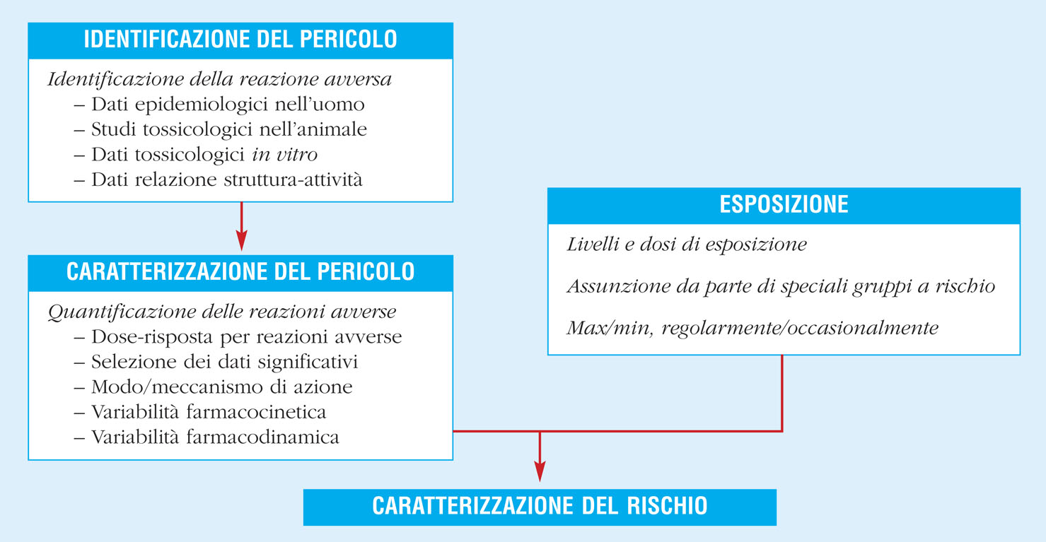
Caratterizzazione del rischio.

Slide 3
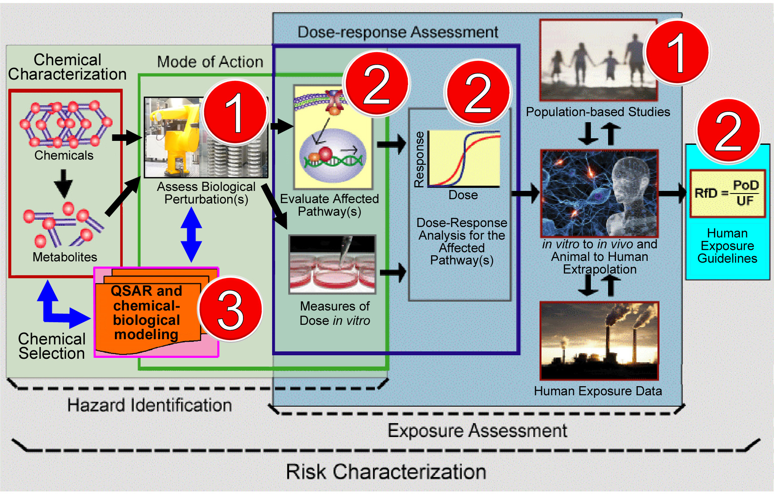

Slide 4
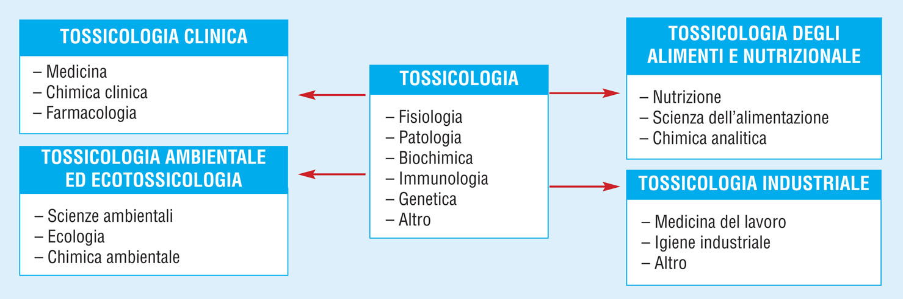
Integrazione della tossicologia con discipline biomediche di base nei principali campi di applicazione.

Slide 5
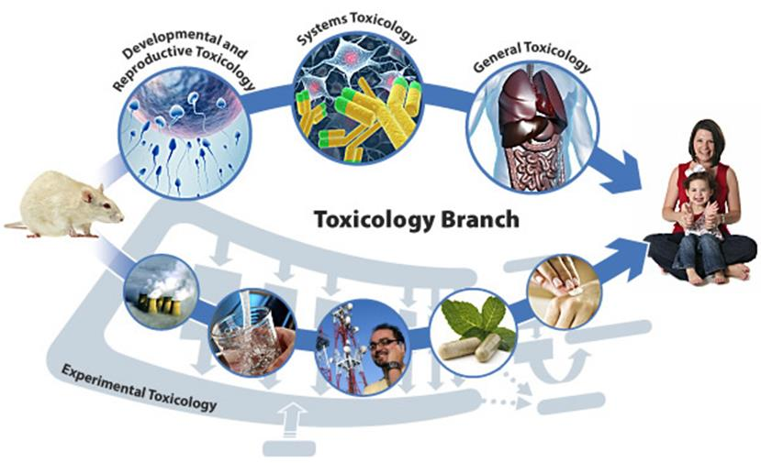

Slide 6
DISCIPLINE DELLA TOSSICOLOGIA
Effetti dannosi di agenti chimici e fisici su tutti i sistemi viventi
Tossicologia descrittiva (test)
Tossicologia molecolare (e/o dei meccanismi)
Tossicologia normativa (FDA, EMEA)
Tossicologia forense (medico-legale)
Tossicologia clinica
(Reazioni avverse da f., farmacodipendenze)
Tossicologia nutrizionale
Tossicologia industriale
Tossicologia ambientale
(Ecotossicologia)

Slide 7
I termini veleno, tossina, composto tossico, …
sono spesso utilizzati come sinonimi, pur
esistendo sottili differenze tra questi
Composto tossico (toxicant):
una sostanza che produce un evento avverso
di qualsiasi natura
Tossina (toxin):
proteina specifica prodotta da organismi
viventi, con effetti generalmente immediati
Veleno (poison):
una sostanza che causa morte o malattia
immediate, dopo essere stata assunta
in piccolissime quantità

Slide 8
Veleno o tossico?
VELENO
sostanza chimica che non presenta effetto positivo medicamentoso in alcuna dose o concentrazione (fungo velenoso, morso di serpente, morso di scorpione)
TOSSICI
la maggior parte dei farmaci, a determinate dosi e concentrazioni, si comportano da medicamenti mentre a dosi più elevate, si comportano da tossico
(es: intossicazione da Beta-blocanti, Ca-antagonisti, BDZ, Barbiturici) (Tentati suicidi)

Slide 9

Cos’è un veleno?
Tutte le sostanze sono velenose;
Non ve n’è una che non sia un veleno.
La giusta dose differenzia il veleno dal rimedio.
Paracelso (1493-1541)
Ruolo della DOSE
Uno xenobiotico (sostanza estranea), assunto in piccole quantità può non essere tossico o risultare addirittura utile; all’aumentare delle dosi è possibile che questo determini effetti tossici finanche letali

Slide 10
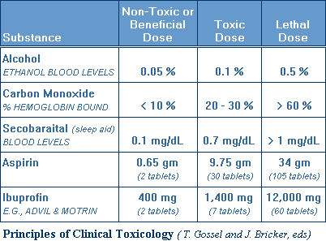

Slide 11

Cloruro di Sodio
CLORURO di SODIO
LD50:
Oral, mouse: LD50 = 4 gm/kg;
Oral, rat: LD50 = 3 gm/kg;
Skin, rabbit: LD50 = >10 gm/kg;
Carcinogenicity:
CAS# 7647-14-5: Not listed by ACGIH, IARC, NIOSH, NTP, or OSHA.
Epidemiology: No information reported.
Teratogenicity: An experimental teratogen.
Reproductive Effects: Human reproductive effects by intraplacental route: terminates pregnancy. Experimental reproductive effects.
Neurotoxicity: No information reported.
Mutagenicity: See actual entry in RTECS for complete information.
Other Studies: No information reported.

Slide 12
Esempi di LD50
Tossicità acuta
Nome Chimico LD50 (oral,rat/mouse)
Saccarosio = 29700 mg/kg Oral LD50
Potassium chloride = 2600 mg/kg Oral LD50
Tween 20 = 36700 μL/kg Oral LD50
Sodium Chloride = 3000 g/kg Oral LD50; > 10000 g/kg Dermal LD50;
10 g/kg (Rabbit) 42 g/m3 (Rat) Inhalation _________________________________________________________ CLORURO di SODIO
Oral, mouse: LD50 = 4 gm/kg;
Oral, rat: LD50 = 3 gm/kg;
Skin, rabbit: LD50 = >10 gm/kg;<BR.
Carcinogenicity:Epidemiology: No information reported.
Teratogenicity: An experimental teratogen.
Reproductive Effects: Human reproductive effects by intraplacental route: terminates pregnancy. Experimental reproductive effects.
Neurotoxicity: No information reported.
Mutagenicity: See actual entry in RTECS for complete information.
Other Studies: No information reported.

Slide 13
Classificazione degli agenti tossici
Agenti tossici possono essere:
agenti chimici (cianuro)
agenti fisici (radiazioni)
agenti di derivazione biologica (veleni di serpenti)
Organismi biologici che invadono e si moltiplicano in un altro organismo (virus, batteri, …) vengono considerati organismi tossici. In alcuni casi, questi possono risultare dannosi per la produzione di tossine (Clostridium tetani).
Le sostanze tossiche possono avere o meno una composizione costante (cromo vs asbesto o benzina)

Slide 14
Studi di tossicità degli agenti chimici usati:
1- In medicina a scopo terapeutico, preventivo o diagnostico
2- nell'industria alimentare come addittivi
3- in veterinaria
4- in agricoltura come pesticidi, impollinatori artificiali, ecc.
5- nell'industria chimica (solventi, reagenti, composti intermedi)
6- nell’ambiente di lavoro (es. miniere, fonderie)

Slide 15
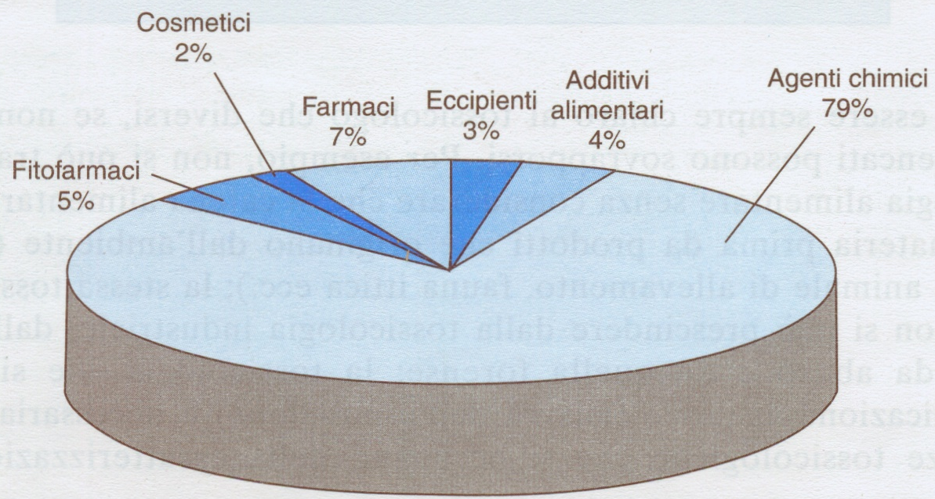
Distribuzione percentuale delle esposizioni ad agenti chimici

Slide 16
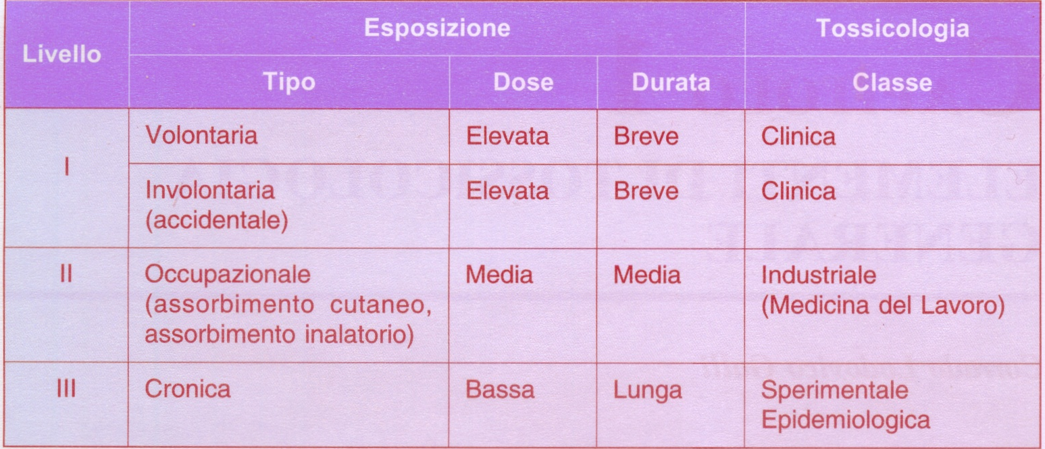
Relazione dose e durata esposizione:
possibili conseguenze

Slide 17
Dose
Tipi di dose:
Dose di esposizione (exposure dose): quantità di sostanza presente nell’ambiente
Dose assorbita (absorbed dose): frazione della dose di esposizione che entra nell’organismo
Dose somministrata (administered dose): quantità di sostanza somministrata
Dose totale (total dose): la somma delle dosi individuali somministrate di volta in volta
La dose viene espressa in mg di sostanza/kg di peso corporeo/tempo = mg/kg/giorno (farmaci)
Unità di misura di esposizioni ambientali sono anche mg/l per i liquidi; mg/g per i solidi; mg/m³ per sostanze gassose
Altre espressioni utilizzate sono parti per milione (ppm) e per miliardo (ppb) (inquinanti ambientali)

Slide 18
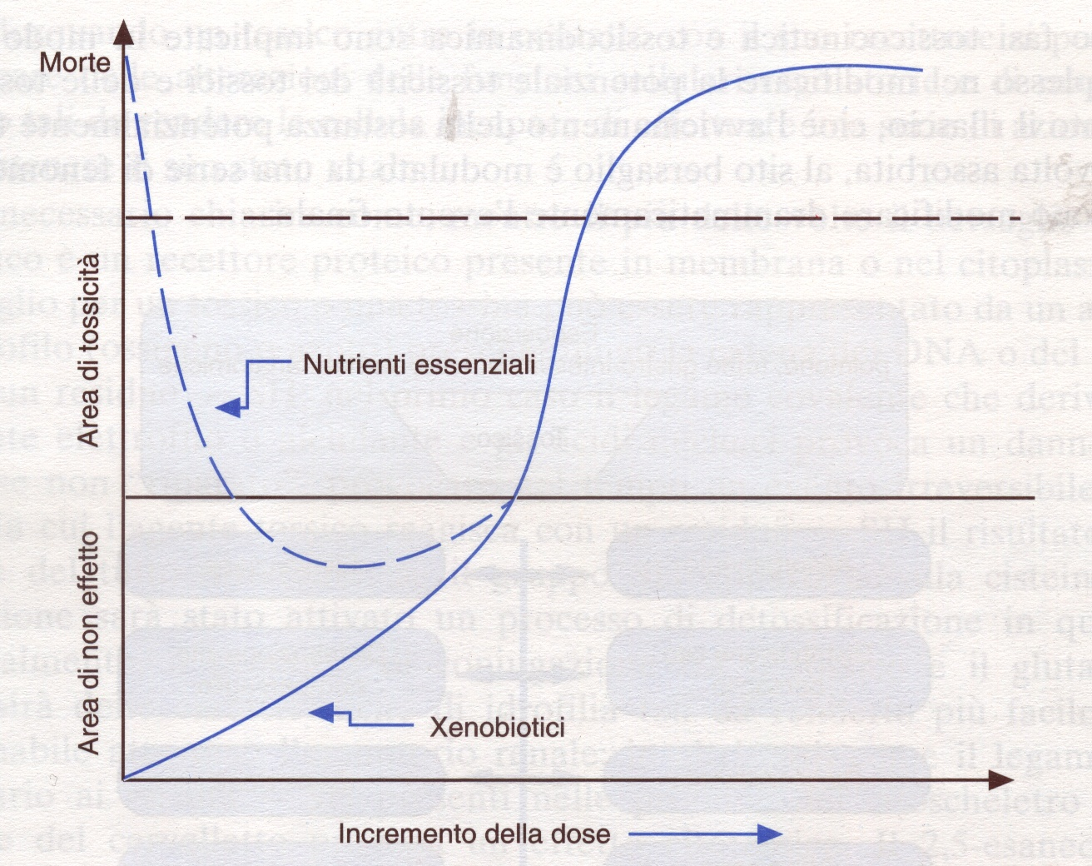
Dose e tossicità:
relazioni non-lineari

Slide 19
Dose
La propensione di una sostanza a determinare effetti tossici dipende da:
La concentrazione nell’ambiente
Le proprietà della sostanza tossica
La frequenza di esposizione
La durata dell’esposizione
Le modalità dell’esposizione
Il frazionamento della dose totale determina una riduzione delle probabilità che questa risulti tossica → capacità di riparazione dell’organismo (es. stricnina)

Slide 20
La stricnina agisce come potente eccitante del SNC, e causa il blocco di particolari terminazioni nervose, i recettori post-sinaptici per la glicina.
Questo fa sì che ogni stimolo causi convulsioni. La dose letale di stricnina nell'uomo varia da 15 a 30 mg.
A piccole dosi (1 mg o meno) la stricnina non aumenta l'eccitabilità riflessa, mentre esalta le funzioni sensitive, aumenta l'attività dei centri respiratori e il tono dei muscoli scheletrici.

Slide 21
Risposta
L’entità e lo spettro delle risposte dipende dalla dose e dall’organismo
La risposta avversa viene definita come qualsiasi variazione dallo stato “normale”
  A livello molecolare, cellulare, d’organo, o di organismo intero (i sintomi!)
Locale vs. Sistemica
Reversibile vs. Irreversibile
Immediata vs. Ritardata
Graduale vs. Quantale
  Entità del danno vs. effetti tipo tutto o nulla (sonno, induzione di tumori, mortalità, …)

Slide 22
Relazioni dose-risposta
All’aumentare della dose della sostanza tossica, aumenta la risposta
4
RISPOSTA
a/b=pendenza
3
a
Soglia
b
2
0
1
DOSE

Slide 23
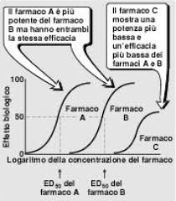
Risposte graduali e quantali
Le risposte farmacologiche possono essere: Graduali, misurabili in un range continuo (pressione, forza di contrazione, inibizione enzimatica, …). Vengono valutate mediante relazioni dose-risposta classiche.

Slide 24
Curve dose-risposta graduali
Se la risposta misurata è un parametro continuo (es.: peso di un organo, glicemia, punteggio ad un test ecc.), si può esprimere l’intensità della risposta in funzione della dose.

Slide 25
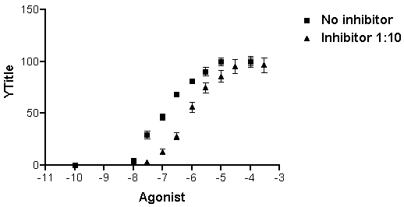
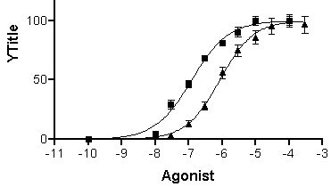

Slide 26
Come esprimere la relazione dose-risposta
1) La risposta è del tipo ‘tutto o nulla’; es., morte, comparsa di tumori, presenza di anticorpi ad antigeni specifici.
In questi casi, si misura la frequenza di risposta alle diverse dosi, cioè la percentuali di soggetti in cui compare la risposta.

Slide 27
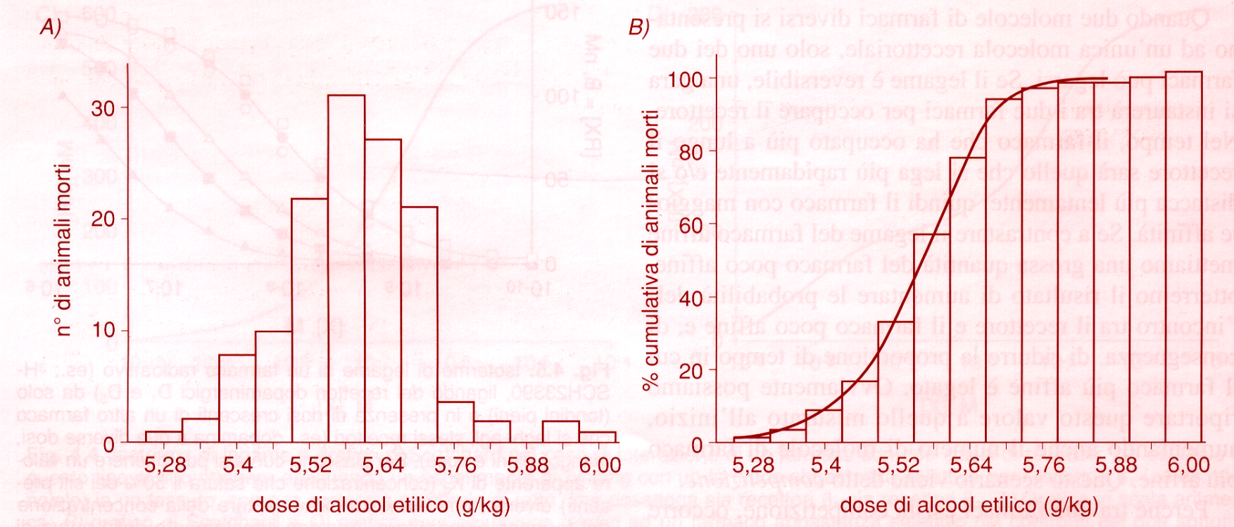
Risposte graduali e quantali
Quantali (tutto-o-nulla), che misurano effetti in cui le risposte possibili sono solo due: si o no. Non vi sono condizioni intermedie (morte, remissione da malattia, sonno, …).
Vengono valutate esprimendo la percentuale di soggetti per i quali si verifica quell’ effetto.
Istogramma di frequenze o curva cumulativa

Slide 28
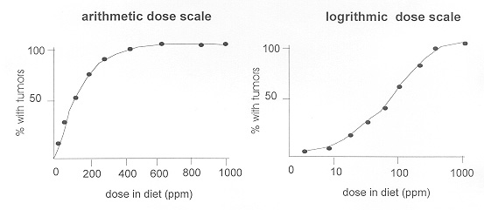
Curve dose-risposta quantali
Riportando in un grafico cartesiano la % di soggetti che rispondono in funzione della dose si ottiene una curva dose-risposta cumulativa; cioè, ad ogni dose corrispondono non solo i soggetti che rispondono solo a quella dose, ma anche i soggetti che rispondono a dosi più basse.
Trasformando il grafico in un grafico semilogaritmico, riportando cioè in ordinata il logaritmo della dose, si ottiene in genere una curva sigmoide.

Slide 29
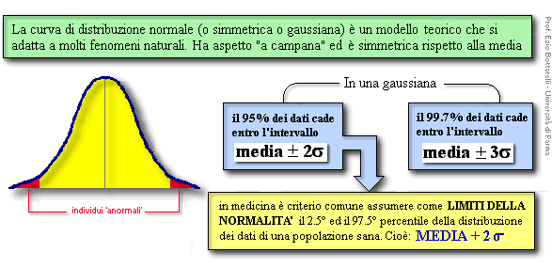
%
di
soggetti
Dose
N.B. nella curva di distribuzione la dose indica la dose minima a cui compare la risposta in una certa percentuale di soggetti. Ovviamente i soggetti che rispondono ad una data dose risponderanno anche a dosi più alte.

Slide 30
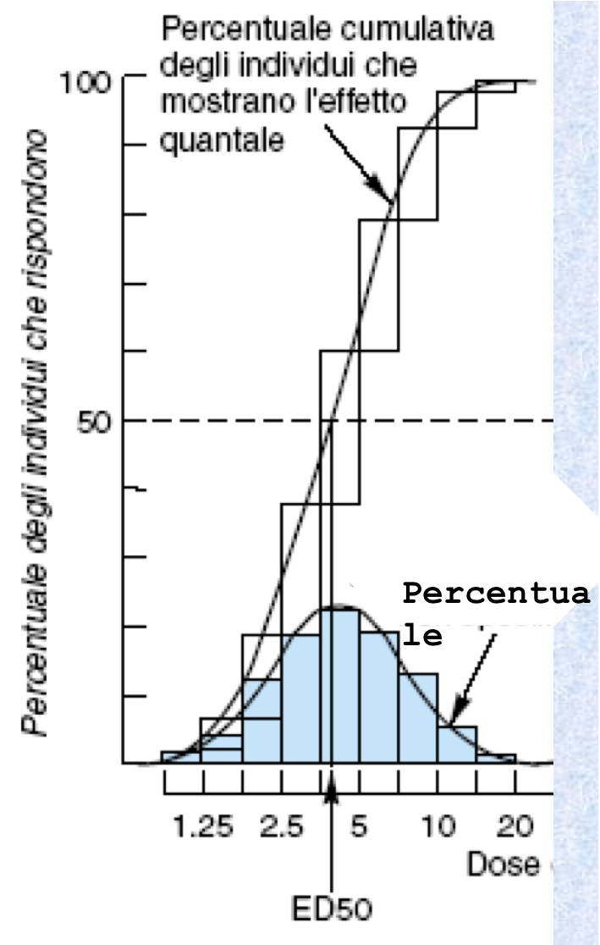
Risposte graduali e quantali

Slide 31
CURVE GRADUALI E CURVE QUANTALI
Nonostante la loro validità per caratterizzare le azioni
di un farmaco, le curve dose – effetto graduali sono
poco applicabili nella pratica clinica
Ad es. non sono valide:
Quando l’effetto farmacologico è un evento tutto o
nulla, presente o assente
Quando ci si voglia riferire a tutta la popolazione dei
pazienti in trattamento

Slide 32
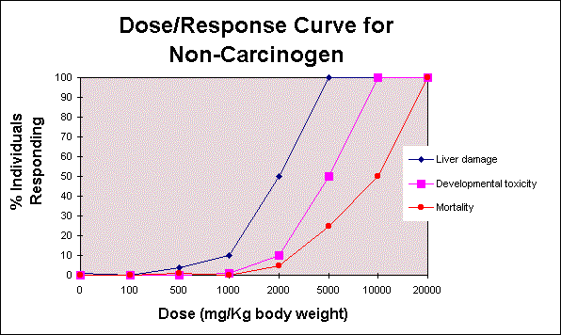
N.B.: spesso le curve dose-risposta di una sostanza sono parzialmente parzialmente sovrapposte ⇒ dosi con effetti tossici multipli

Slide 33
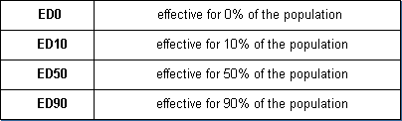
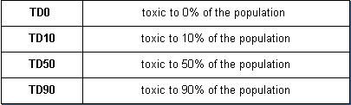
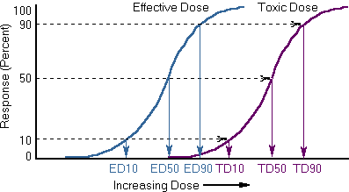
Dosi Efficaci (DEs): le dosi che
provocano un effetto desiderato
Dosi Tossiche (DTs): le dosi che
provocano un effetto tossico

Slide 34
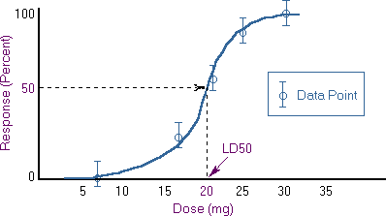
Determinazione delle dosi che
producono effetti tossici
DL50 (Lethal Dose 50%): è la dose (o la concentrazione per sostanze volatili) alla quale si osserva la mortalità del 50% degli individui (tossicità acuta)
Esiste una DL50 per ogni via di somministrazione
considerata ed ogni diversa specie animale

Slide 35
Confronto tra le DL₅₀
Sostanza Chimica
DL50 (mg/kg)
Alcool Etilico
10,000
Cloruro di Sodio
4,000
Solfato di Ferro
1,500
Morfina
900
Stricnina
150
Nicotina
1
Veleno di Vedova Nera
0.55
Curaro
0.50
Veleno di Serpente a sonagli
0.24
Diossina (TCDD)
0.001
Tossina Botulinica
0.0001

Slide 36
Indice terapeutico: DL50/DE50. E’ un indice molto approssimativo della sicurezza di un farmaco; non tiene conto delle pendenze delle curve
Margine di sicurezza: DL1/DE99. E’ un indicatore migliore della sicurezza del farmaco.
N.B. per sostanze senza effetti positivi, si intende con il termine margine di sicurezza indica la differenza tra dose cui è esposta la popolazione umana e la dose più elevata non tossica (NOEL)

Slide 37
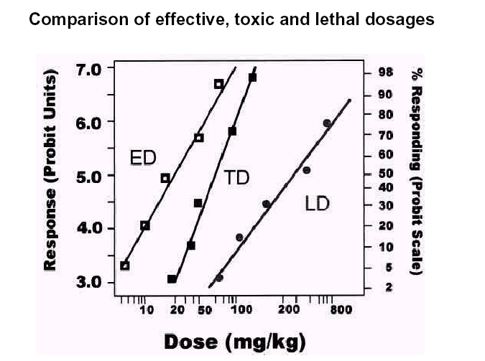
Per i farmaci è utile confrontare le curve di efficacia terapeutica con le curve di tossicità

Slide 38
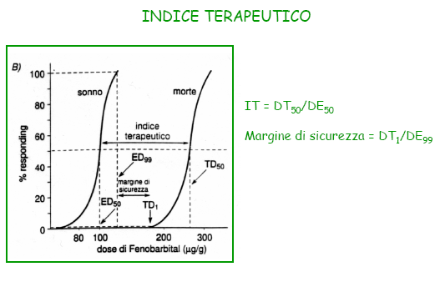

Slide 39
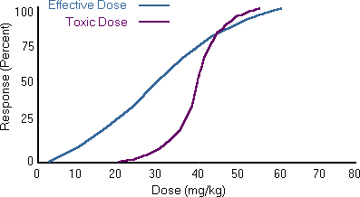
L’Indice Terapeutico (IT) consente il confronto tra dosi terapeuticamente efficaci e dosi tossiche di una sostanza; esso è un indice della sicurezza (maneggevolezza) della sostanza stessa.
E’ definito dal rapporto tra la DT e la DE, generalmente valutate come DT₅₀ e DE₅₀, rispettivamente.
NB. Le due curve DE e DT potrebbero avere pendenze diverse! → Margine di Sicurezza (MOS o Margin of Safety) = DT₁/ED₉₉. Un farmaco con MOS<1 è pericoloso.
DT50

Slide 40
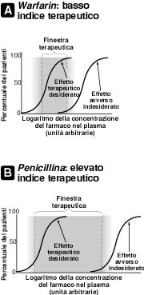
Esempio di farmaci con diversa finestra terapeutica

Slide 41
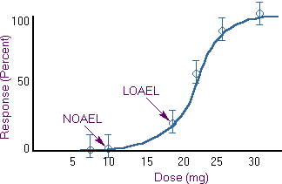
NOAEL e LOAEL
Due termini di uso frequente (e determinati sperimentalmente con studi di tossicità a lungo termine!) in tossicologia sono:
No Observable Adverse Effect Level (NOAEL), o massimo valore al quale NON SI OSSERVA nessun effetto tossico
Low Observable Adverse Effect Level (LOAEL), o valore minimo al quale SI OSSERVA un effetto tossico

Slide 42
VALUTAZIONE DELLA DOSE-RISPOSTA
Serve a determinare la relazione esistente tra dose ed effetti tossici nell’uomo.
Richiede due tipi di estrapolazioni:
Dalle alte dosi sperimentali alle basse dosi ambientali
Dall’animale all’uomo
Relativamente al fattore 1, esistono importanti differenze tra gli effeti non-carcinogenici (considerati come aventi un effetto soglia) e quelli carcinogenici (sprovvisti di effetto soglia).

Slide 43

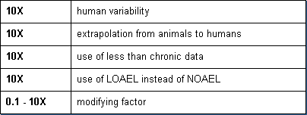
VALUTAZIONE DELLA DOSE-RISPOSTA
Per effetti non-carcinogenici (neurotossicità), il margine di sicurezza viene espresso come Assunzione Quotidiana Accettabile (ADI, Acceptable Daily Intake) o Dose di Riferimento (RfD)
L’ADI è la quantità di sostanza cui il soggetto può essere esposto quotidianamente per un periodo lungo (tutta la vita!) senza che si verifichino eventi dannosi. Viene determinata applicando un fattore di sicurezza (safety factors) alla NOAEL.
Fattori di Sicurezza
utilizzati per il
calcolo dell’ADI

Slide 44
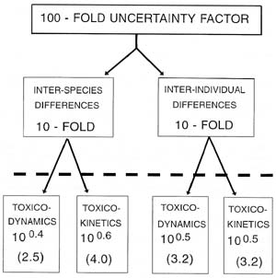
I valori dei singoli fattori sono empirici e sono valutati in base a criteri poco standardizzabili.
Il valore di FI totale 100 è considerato il valore di default, che può essere aumentato o diminuito in base alle informazioni disponibili

Slide 45

Esempio del calcolo della RfD (dose di riferimento)
Uno studio animale subcronico ha rilevato una LOAEL di 50 mg/kg/die.
Quindi i fattori di sicurezza saranno:
  10 per la variabilità umana
  10 per lo studio animale
  10 per un’esposizione subcronica
  10 per l’utilizzo della LOAEL invece della NOAEL

Slide 46
Effetti Tossici
Considerazioni importanti:
Mentre alcuni xenobiotici esercitano effetti tossici direttamente, altri devono essere metabolizzati (ovvero subire modificazioni all’interno dell’organismo) a sostanze tossiche → ATTIVAZIONE METABOLICA
Molti xenobiotici si distibuiscono nell’organismo e causano tossicità su specifici ORGANI BERSAGLIO, in funzione del dosaggio e della modalità dell’assunzione
→ TOSSICITA’ D’ORGANO vs TOSSICITA’ SISTEMICA
La tossicità deriva dalla capacità della sostanza di agire a livello di diverse molecole (acidi nucleici, proteine, lipidi, …) implicati in importanti funzioni biochimiche
→ MECCANISMI CELLULARI E MOLECOLARI DI TOSSICITA’

Slide 47
Meccanismi di danno cellulare e tossicità
L’intensità dell’effetto tossico dipende da:
T = [C][R]A_{RC}
dove [C] è la concentrazione del tossico (o dei suoi metaboliti), [R] la concentrazione del bersaglio-recettore, ed A_{RC} l’affinità del tossico per il recettore

Slide 48
Fattori che influenzano la risposta tossicologica
A) Fattori relativi al tossico (dose, caratteristiche molecolari, meccanismo d’azione)
B) Fattori relativi all’individuo (tossicocinetica, variazioni individuali nella sensibilità al tossico)
C) Fattori relativi al tempo di contatto con la sostanza tossica che permettono di distinguere la natura acuta o cronica dell’intossicazione

Slide 49
A) Fattori relativi al tossico
1) Dose
2) Struttura molecolare
3) Meccanismo d’azione

Slide 50
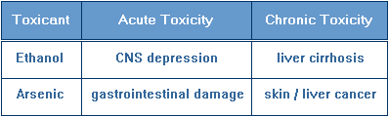
Fattori che influenzano la Tossicità
2. Dosaggio (specialmente in relazione al tempo)
→ Tossicità acuta o cronica, spesso con diversi meccanismi ed organi bersaglio per una stessa sostanza
3. Via di esposizione.
Alcune sostanze possono essere tossiche per una via e non per un’altra (differenze di assorbimento e distribuzione).
→le sostanze assorbite dal tratto GI si distribuiscono al fegato, dove possono essere detossificate immediatamente
→le sostanze inalate si distribuiscono alla circolazione sistemica prima di essere detossificate dal fegato
La tossicità in funzione della via di esposizione è spesso: iv > inalatoria > ip > im > GI > topica

Slide 51
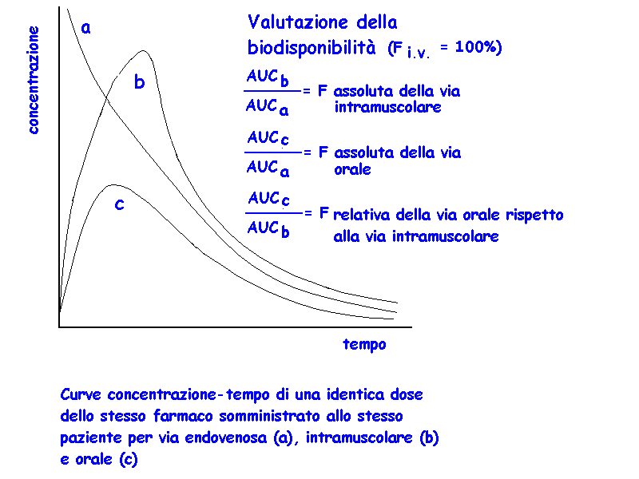

Slide 52
2) La struttura molecolare
La struttura molecolare può modulare la cinetica e l’attività tossica di una sostanza.
Le caratteristiche molecolari e fisico-chimiche di una sostanza condizionano la risposta tossicologica ed influenzano la tossicocinetica della sostanza.
Per tossicocinetica s’intende l’evolversi temporale delle concentrazioni tissutali del tossico dovuto all’equilibrio tra cinetiche di assorbimento, distribuzione ed eliminazione

Slide 53
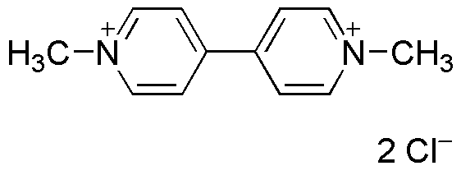
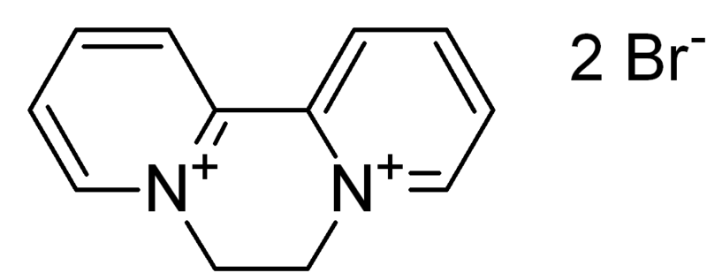
Ad esempio il paraquat ed il diquat sono due erbicidi dipiridilici di struttura molecolare simile ma differiscono nella loro tossicità per motivi tossicocinetici.
1) Il paraquat, una volta assorbito si accumula negli alveoli polmonari causando una grave tossicità polmonare.
2) Il diquat è invece sprovvisto di tossicità polmonare
paraquat diquat

Slide 54
La configurazione elettronica iniziale è molto importante nel determinare il grado di tossicità di una sostanza
La presenza di un numero spaiato di elettroni nell’orbita periferica di una sostanza chimica le conferisce la caratteristica di radicale libero
Questa caratteristica si trova sia in molecole di natura organica, i chinoni, che inorganica, i radicali liberi dell’ossigeno.

Slide 55
Fattori che influenzano la Tossicità
1a. Proprietà chimiche intrinseche
Tossicità da metalli.
Cr³⁺ è relativamente non-tossico, laddove il Cr⁶⁺ causa corrosioni cutanee e mucose e tumori polmonari
1b. Attività biologica intrinseca
Alcune sostanze possono causare danni immediati (cianuro, blocco della citocromo-ossidasi, ipossia e morte rapida); altre interferire lentamente con processi cellulari (nicotina, blocco progressivo dei recettori nicotinici e paralisi muscolare ad esordio graduale)

Slide 56
3) Meccanismo d’azione
Meccanismo d’azione: la risposta tossicologica può essere recettoriale e non recettoriale.
Dalla conoscenza del meccanismo d’azione del tossico dipendono:
La corretta interpretazione dei sintomi clinici (diagnosi)
2) L’ intervento terapeutico razionale

Slide 57
L’esposizione a dosi tossiche di una sostanza chimica alterazioni omeostatiche locali o sistemiche.
Le azioni tossiche locali sono causate dal contatto tra sostanza tossica e la cute o le mucose e portano a necrosi locale e a fenomeni reattivi conseguenti la necrosi
2) Le azioni tossiche sistemiche sono causate dalla diffusione del tossico nell’organismo e si verificano quando vengono raggiunte alte concentrazioni in alcuni organi e distretti.

Slide 58
I radicali liberi hanno una grandissima capacità di combinarsi con:
1) I fosfolipidi di membrana
2) Le proteine recettoriali e/o di struttura
3) Gli acidi nucleici (DNA,RNA)
In questo modo producono una grave tossicità cellulare attraverso svariati meccanismi (necrosi, inibizione di proteine enzimi, mutagenesi, teratogenesi, cancerogenesi).

Slide 59
Le azioni tossiche sistemiche si possono classificare in funzione dell’organo prevalentemente coinvolto:
Neurotossicità
Cardiotossicità
Epatotossicità
Nefrotossicità
etc.
La tossicità sistemica può essere sostenuta da meccanismi recettoriali o non recettoriali
N.B. Il concetto di recettore in tossicologia non è limitato a quei complessi macromolecolari che mediano gli effetti dei neurotrasmettitori, ormoni e fattori trofici, ma è esteso ad ogni struttura molecolare capace di legare il tossico e che, da questo suo legame, subisca un’alterazione della sua normale
funzione

Slide 60
Meccanismi d’azione recettoriali
Esempi di tossici recettoriali che agiscono attraverso recettori per i neurotrasmettitori sono farmaci usati sia a scopo terapeutico che voluttuario come:
1) Benzodiazepine
2) Barbiturici
3) Alcool
4) Nicotina
5) Oppiacei
Benzodiazepine, barbiturici e alcool, a dosi non appropriate, sono in grado di provocare un’intossicazione acuta a diversi livelli di rischio con progressiva depressione del S.N.C. fino allo stato di coma.

Slide 61
Queste tre sostanze causano intossicazione attraverso un meccanismo recettoriale comune che è l’azione sul recettore GABA A.
In condizioni fisiologiche il GABA modula l’apertura del canale per il cloro intrinseco al recettore iperpolarizzazione che è responsabile della riduzione dell’eccitabilità neuronale
2) A dosi non appropriate benzodiazepine, barbiturici ed alcool potenziano l’effetto neuroinibitore del GABA coma.

Slide 62
Gli oppiacei sono causa di una tossicità sul S.N.C. che riconosce un meccanismo recettoriale
La morfina si lega ai recettori oppioidi e la loro eccessiva attivazione inibisce i circuiti neuronali essenziali al mantenimento dello stato di Veglia
Il naloxone, antagonista competitivo puro, alla dose di 0.4 mg I.V.
immediata ripresa della coscienza

Slide 63
La nicotina è un alcaloide i cui effetti tossici (tachicardia, ipertensione, convulsioni) sono dovuti all’attivazione del recettore nicotinico (ACHR) neuronale ed alle conseguenti depolarizzazioni e risposte eccitatorie.
N.B. Benzodiazepine, barbiturici, alcool, nicotina, narcotici oppioidi , sono esempi di sostanze che producono effetti tossici legandosi agli stessi recettori che operano la loro azione farmacologica. I recettori per queste sostanze sono proteine recettoriali
Gli insetticidi organofosforici riconoscono nel sito esterasico della proteina enzima acetilcolinaesterasi, il recettore per l’effetto tossicologico.
L’eccessivo accumulo di Ach a livello sinaptico è causa di una
grave intossicazione caratterizzata da una profonda distorsione della funzione S.N.C. e periferico.

Slide 64
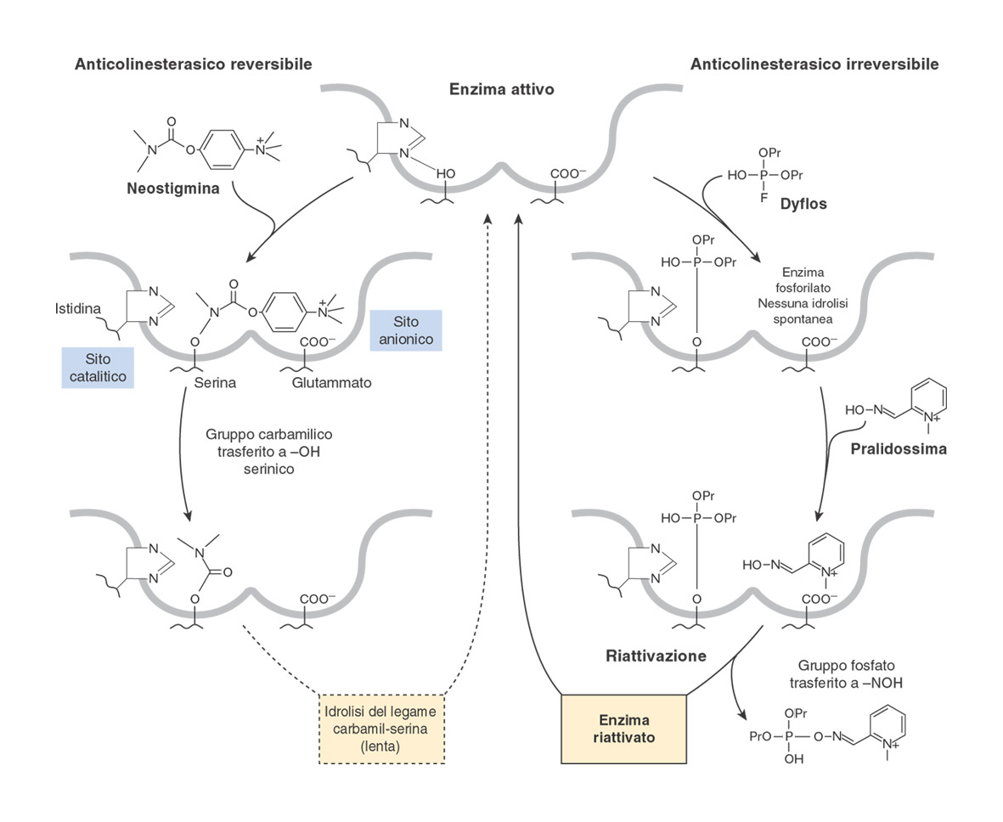

Slide 65
I glicosidi digitalici si legano al gruppo di isoenzimi indicati come Na⁺/K⁺ ATPasi
L’inibizione di questa attività enzimatica accumulo intracellulare di ioni Ca²⁺ e di altre cariche positive che sono responsabili dell’aumento della forza di contrazione (effetto inotropo positivo) e dell’eccitabilità (effetto batmotropo positivo)
L’intossicaziione da digitalici (tachiaritmia fino alla fibrillazione ventricolare) può essere quindi ricondotta ad un meccanismo recettoriale

Slide 66
Due famiglie di ciclopeptidi tossici presenti nei funghi causa di intossicazioni mortali, appartengono al genus amanita phalloides, verna e virosa e riconoscono come bersaglio gli acidi nucleici.
1) Il 1° gruppo ha come capostipite l’α-amanitina che si lega all’RNA polimerasi II che è localizzata nel nucleolo dell’epatocita a cui segue l’inibizione della sintesi proteica.
2) Il 2° gruppo ha come capostipite la falloidina che si combina con le molecole di actina a cui segue la lesione della membrana con rottura dell’equilibrio dinamico tra actina filamentosa ed actina glomerulare.
La morte della cellula epatica deriva pertanto dall’insieme dei due processi dovuti all’α-amanitina ed alla falloidina.

Slide 67
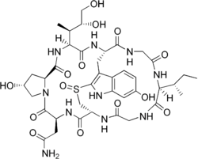
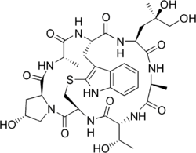
α-amanitina falloidina
RNA polimerasi II Actina
nel fegato

Slide 68

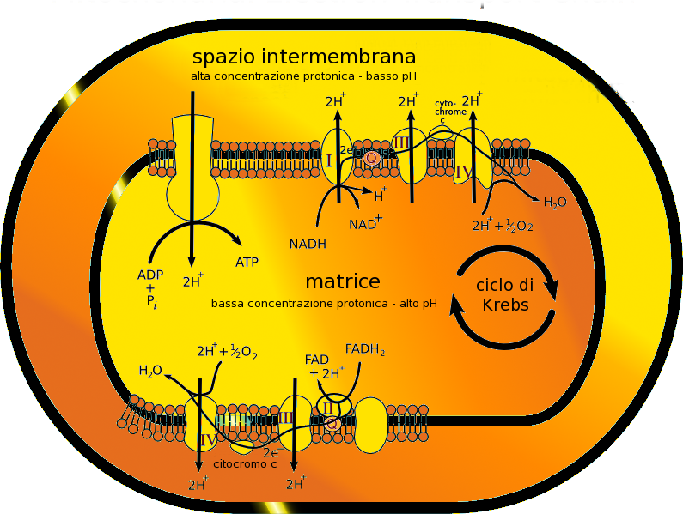
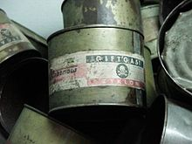
Esempio di agenti tossici: cianuro
La tossicità è dovuta allo ione cianuro (CN⁻) che combinandosi con il rame ed il ferro presenti nel sito attivo dell'enzima citocromo c ossidasi, blocca la catena di trasporto degli elettroni e, di conseguenza, la respirazione cellulare. 300 ppm di HCN nell’aria uccidono in pochi minuti (50 mg, Sali 5 volte di più).
Zyklon B.

Slide 69
Esempio di agenti tossici: CO
La tossicità dell'ossido di carbonio può essere riferita ad una complessa azione ipossica nella quale sono riconoscibili differenti meccanismi:
1) un ridotto assorbimento polmonare dell'ossigeno.
2) un ridotto trasporto dell'ossigeno dai polmoni ai tessuti per la formazione di HBCO
3) una ridotta utilizzazione tissutale dell'ossigeno determinata da:
a) una ridotta cessione dell'ossigeno da parte dell'emoglobina per lo spostamento verso sinistra della curva di dissociazione emoglobinica (effetto Haldane).
b) da legami tra il CO ed il Fe2+ di alcune emoproteine extravascolari. Il CO ha notevole affinità per la mioglobina, il
citocromo a3 ed il citocromo P450. L'inibizione del citocromo a3 a livello mitocondriale blocca la catena respiratoria.

Slide 70
Esempio di agenti tossici: CO
La tossicità dell'ossido di carbonio può essere riferita ad una complessa azione ipossica nella quale sono riconoscibili differenti meccanismi:
1) un ridotto assorbimento polmonare dell'ossigeno.
2) un ridotto trasporto dell'ossigeno dai polmoni ai tessuti per la formazione di HBCO
3) una ridotta utilizzazione tissutale dell'ossigeno determinata da:
a) una ridotta cessione dell'ossigeno da parte dell'emoglobina per lo spostamento verso sinistra della curva di dissociazione emoglobinica (effetto Haldane).
b) da legami tra il CO ed il Fe2+ di alcune emoproteine extravascolari. Il CO ha notevole affinità per la mioglobina, il
citocromo a3 ed il citocromo P450. L'inibizione del citocromo a3 a livello mitocondriale blocca la catena respiratoria.

Slide 71
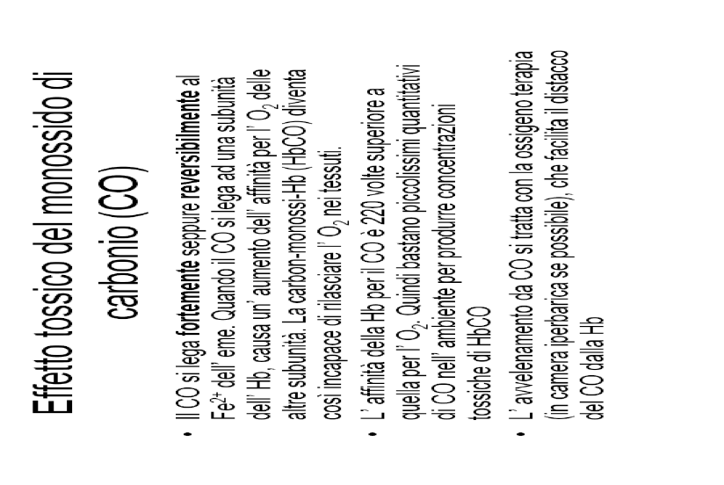

Slide 72
L'ossido di carbonio viene assorbito esclusivamente per via respiratoria.
La quantità di HbCO che si forma è strettamente correlata alla concentrazione del CO nell'aria, alla entità della ventilazione polmonare ed al tempo di esposizione. L'HbCO, cessata l'esposizione, si dissocia lentamente con formazione di CO, che diffonde negli alveoli per essere eliminato con l'aria espirata, e di Hb che riacquista la capacità di legare e trasportare O₂.
La velocità di dissociazione dell'HbCO, e quindi di eliminazione del CO, in un soggetto a riposo, è correlata col tipo di gas inalato: aria, O₂ puro, O₂ sotto pressione. Tale comportamento è di guida per la terapia dell'ossicarbonismo acuto.
Infatti è stato dimostrato che, in condizioni di riposo, la concentrazione ematica del CO si dimezza in 320 minuti circa se il soggetto inala aria; in 80 minuti se inala ossigeno puro; in 23 minuti se inala ossigeno sotto pressione (3 atmosfere). Ne consegue che il trattamento di elezione dell’ossicarbonismo acuto è proprio la ossigenoterapia iperbarica (a 2-3 atmosfere).

Slide 73
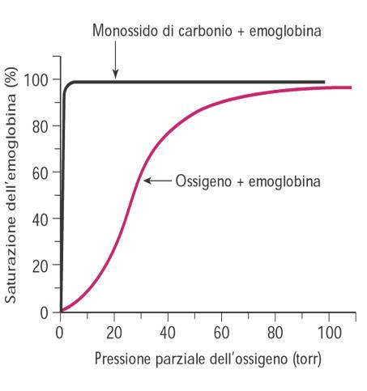
Il legame emoglobina-O₂ e il monossido di C
Il monossido di carbonio (gas inodore, incolore prodotto nella combustione incompleta dei materiali organici) è tossico in quanto si lega più velocemente dell’O₂ all’Hb formando carbossiemoglobina (affinità x Hb circa 240 volte maggiore dell'ossigeno);
Esso impedisce il legame dell’O₂ con l’Hb e ne diminuisce, di conseguenza, la capacità di trasportare O₂ del sangue

Slide 74
Trasporto dell’ossigeno
Ciascun litro di sangue arterioso contiene circa 200 ml di ossigeno:
  3 ml disciolti nel plasma o nel citosol degli eritrociti (1,5%). Solo questo ossigeno disciolto contribuisce alla P_{O2} sanguigna
  197 ml (98,5%) trasportati legati all’emoglobina, proteina che si trova negli eritrociti

Slide 75
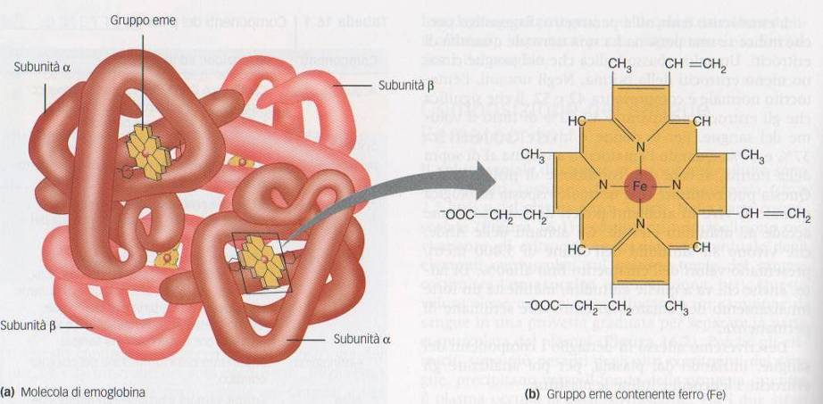
L’emoglobina
Cromoproteina costituita da 4 subunità proteiche, due α e due β. Ciascuna subunità contiene una globina (catena polipeptidica globulare) fissata con un legame covalente ad un gruppo eme (protoporfirina) che contiene Fe⁺⁺

Slide 76
Concentrazione dell’emoglobina nel sangue
Varia con l’età: nel neonato è pari a circa 20 g/100 ml di sangue, nell’adulto ha un valore di circa 15 g/100 ml nel maschio e 14g/100 ml nella femmina
Si ha anemia quando la concentrazione di emoglobina scende sotto i 13 g/100 ml nel maschio e sotto i 12 g/100 ml nella femmina
In alcune situazioni, come l’adattamento ad alta quota, si può avere un aumento dei globuli rossi (policitemia) e della concentrazione di emoglobina per assicurare un adeguato apporto di ossigeno ai tessuti anche in presenza di una diminuita P_{O2}

Slide 77
Emoglobina e ossigeno
Ciascun gruppo eme della emoglobina è in grado di legare una molecola di ossigeno
Quindi ogni molecola di emoglobina può trasportare fino a 4 molecole di ossigeno
Ogni legame di una molecola di O₂ con l’Hb aumenta l’affinità dell’Hb per l’ O₂ e quindi aumenta la probabilità che altro O₂ si leghi (cooperazione positiva)
Il complesso costituito da emoglobina e ossigeno è detto ossiemoglobina (HbO₂)
Una molecola di emoglobina priva di ossigeno è detta desossiemoglobina

Slide 78
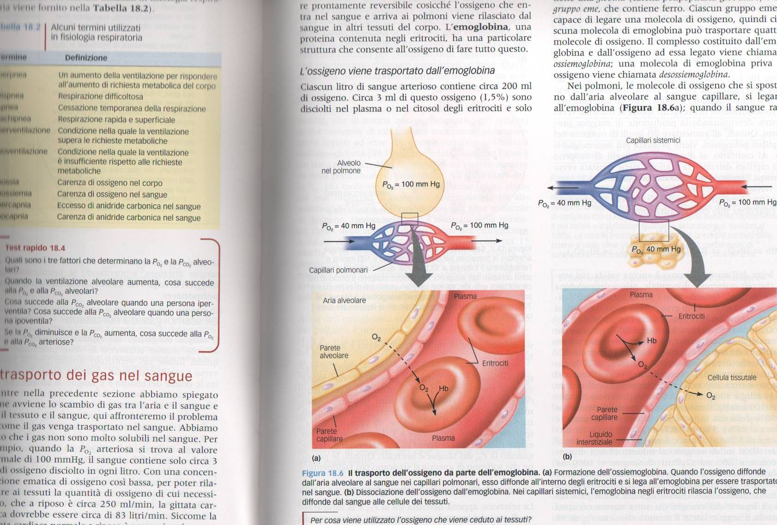
Nei polmoni
L’ossigeno si sposta dall’aria alveolare al sangue capillare e si lega all’emoglobina

Slide 79
Nei tessuti
Quando il sangue raggiunge i tessuti, le molecole di ossigeno si dissociano dall’emoglobina e diffondono alle cellule

Slide 80
Reversibilità di legame
Affinché l’emoglobina sia utile al trasporto di ossigeno, è necessario che essa si leghi all’ossigeno in maniera reversibile
Il legame deve quindi essere sufficientemente forte da poter legare grandi quantità di ossigeno a livello polmonare, ma non così forte da non poterlo cedere ai tessuti

Slide 81
Il legame emoglobina-O₂ dipende dalla P_{O2}
Il legame o il rilascio di ossigeno dipende dalla P_{O2} del sangue:
  un’elevata P_{O2} facilita il legame dell’O₂ con l’emoglobina
  una bassa PO₂, ne facilita il distacco

Slide 82
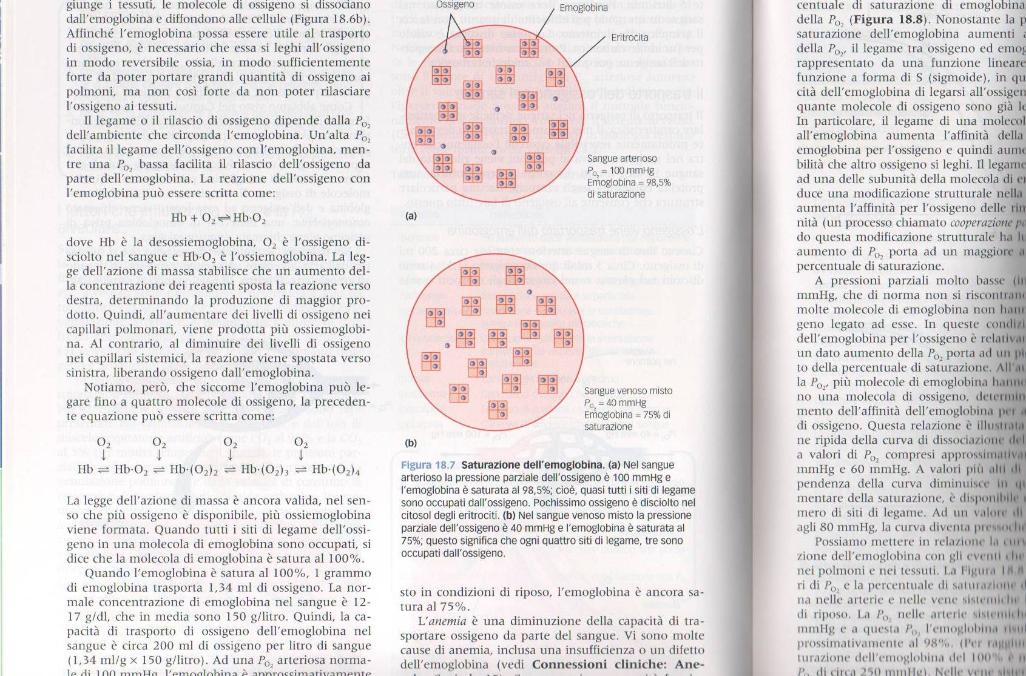
Saturazione dell’emoglobina
Nel sangue arterioso la P_{O2} è di 100 mmHg e l’emoglobina è saturata al 98,5%, cioè quasi tutti i siti di legame sono occupati dall’O₂. Pochissimo ossigeno è disciolto nel citosol degli eritrociti

Slide 83
Saturazione dell’emoglobina
Nel sangue venoso misto la PO2 è di 40 mmHg e l’emoglobina è saturata al 75%, cioè ogni 4 siti di legame, 3 sono occupati dall’ossigeno

Slide 84
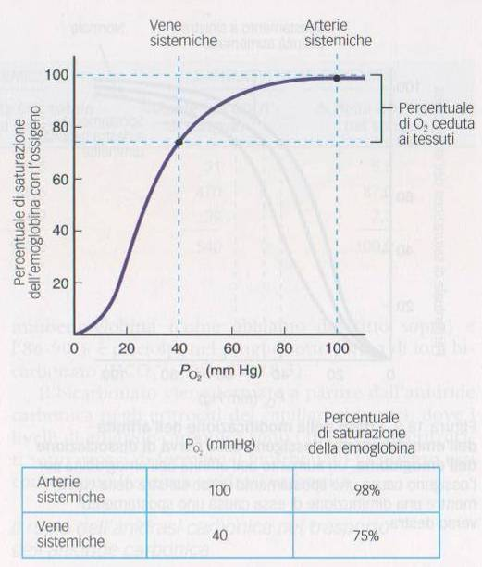
Curva di dissociazione dell’emoglobina
A pressioni parziali basse, poco O₂ si lega all’Hb.
All’aumentare della P_{O2} la quantità di O₂ che si lega all’Hb prima aumenta rapidamente, poi tende a stabilizzarsi quando la saturazione si avvicina al 100%.
Come mostra la tabella, alle normali pressioni parziali nelle arterie e nelle vene sistemiche, a riposo, la percentuale di saturazione dell’Hb varia solo del 25% circa.

Slide 85
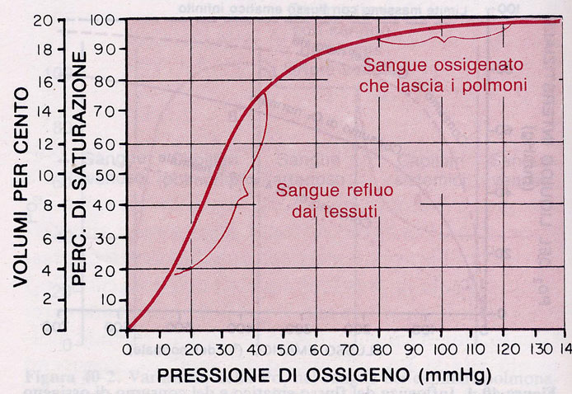
CURVA DI DISSOCIAZIONE dell’HbO
A
B
A: Sangue arterioso normale
B: Sangue venoso normale
C
C: Sangue venoso durante sorzo
A: PO2 = 100 mm/Hg saturazione Hb = 97% O2 legato = 19.4 vol%
B: PO2 = 40 mm/Hg saturazione Hb = 75% O2 legato = 14.4 vol%
differenza artero-venosa = 5 vol% in questo caso ad ogni passaggio nei capillari 100ml di sangue cedono 5ml di ossigeno ai tessuti.
C: PO2 = 15 mm/Hg saturazione Hb < 20% O2 legato = 4.4 vol%
differenza artero-venosa = 15 vol% in questo caso ad ogni passaggio nei capillari 100ml di sangue cedono 15ml di ossigeno ai tessuti.

Slide 86
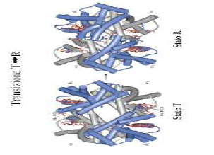
La struttura quaternaria della deossiemoglobina prende il nome di :
• forma T (tesa)
• mentre quella della ossiemoglobina viene chiamata forma R (rilasciata);
• nello stato teso vi sono una serie di interazioni elettrostatiche piuttosto forti tra amminoacidi acidi e amminoacidi basici che portano ad una struttura rigida
della deossiemoglobina (ecco il perché del "forma tesa"),
• mentre quando si lega l’ossigeno, l’entità di queste interazioni diminuisce (ecco il perché del "forma rilasciata").
• Inoltre, in assenza di ossigeno, la carica dell’istidina (vedi struttura) viene stabilizzata dalla carica opposta dell’acido aspartico mentre,
• in presenza di ossigeno, c’è la tendenza da parte della proteina, a perdere un protone;
• tutto ciò comporta che l’emoglobina ossigenata sia un acido più forte dell’emoglobia deossigenata: effetto bohr

Slide 87
Variazioni dell’affinità dell’Hb per l’O₂
Esistono per lo meno altri quattro fattori (T, pH, 2,3-DPG, P_{CO2}) che possono influenzare l’affinità dell’Hb per l’O₂
Tali cambiamenti si riflettono in uno spostamento verso destra o verso sinistra della curva di dissociazione dell’Hb
Lo spostamento della curva verso destra indica una diminuzione di affinità, cioè indica che l’O₂ viene liberato più facilmente dall’Hb, rendendolo disponibile ai tessuti
Viceversa, uno spostamento della curva verso sinistra indica che l’O₂ viene caricato più facilmente dall’Hb per via di una maggiore affinità
Quindi, per uno spostamento verso destra è necessaria una P_{O2} più alta di 45mmHg per ottenere una saturazione dell’80%, per uno spostamento verso sinistra è sufficiente una P_{O2} inferiore ai 45mmHg per determinare la stessa percentuale di saturazione

Slide 88
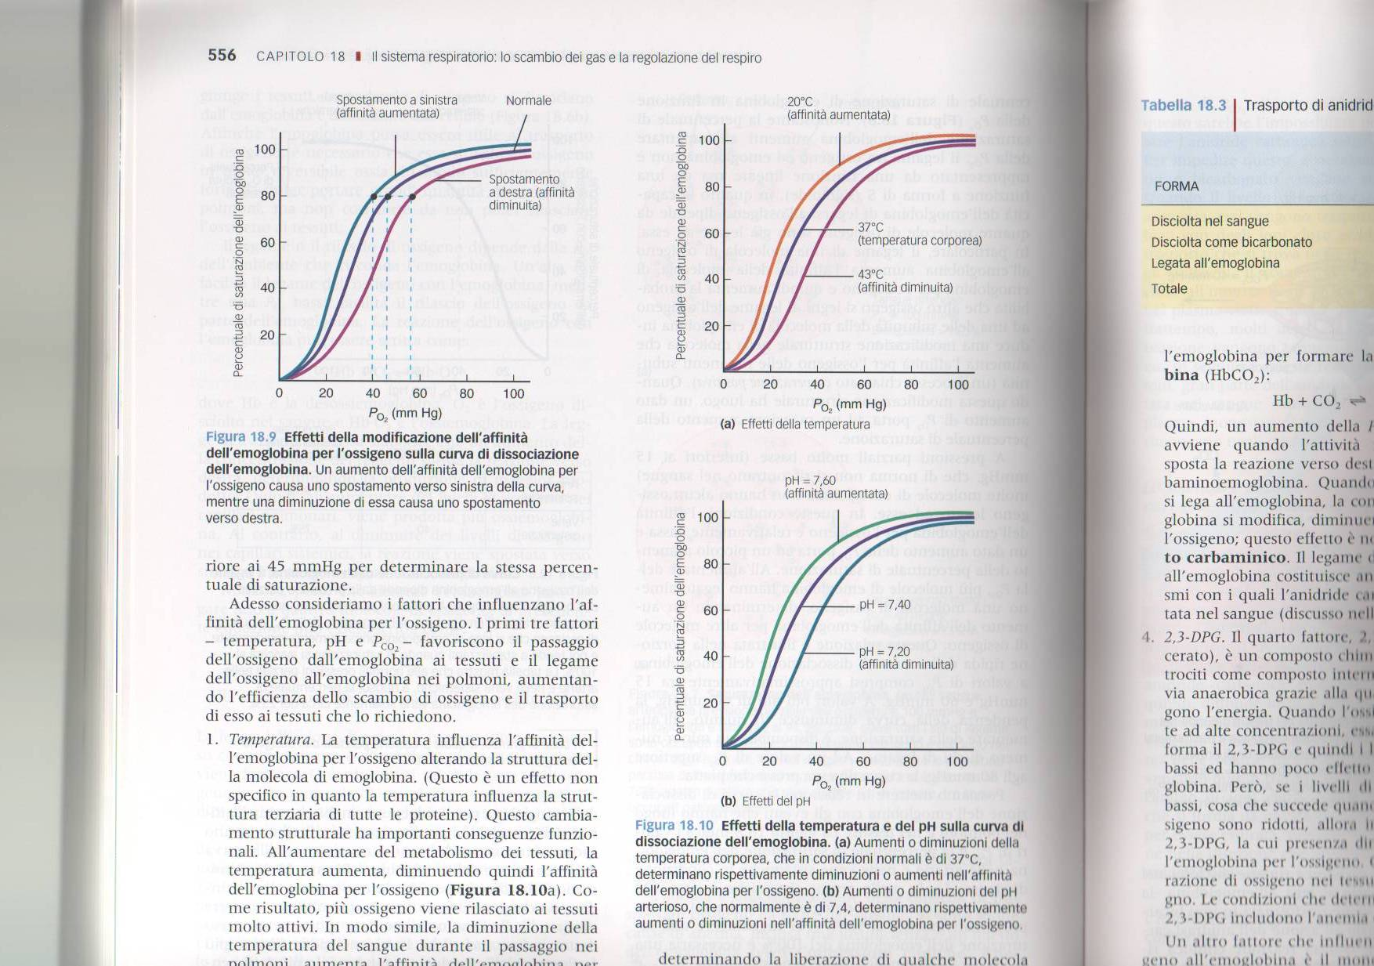
Effetti della modificazione dell’affinità dell’Hb per l’O2 sulla curva di dissociazione

Slide 89
Il legame emoglobina-O₂ è influenzato dalla Temperatura
La T influenza l’affinità dell’Hb per l’O₂ alterando la struttura dell’Hb (come fa per la struttura terziaria di tutte le proteine, quindi effetto non specifico)
Poiché all’aumentare del metabolismo la T aumenta, diminuendo l’affinità dell’Hb per l’O₂, l’O₂ viene rilasciato più facilmente ai tessuti, soprattutto se molto attivi
Viceversa, la diminuzione della T del sangue durante il passaggio nei polmoni, promuove il legame tra Hb e O₂

Slide 90
Il legame emoglobina-O₂ è influenzato dal pH (effetto Bohr)
Quando la concentrazione degli H⁺ aumenta, l’affinità dell’Hb per l’O2 diminuisce, viene rilasciato più O2 e la curva si sposta verso destra
Ad es. nel corso del metabolismo anaerobio delle fibre muscolari si produce acido lattico che rilascia H⁺ nel citoplasma e nel liquido extracellulare con abbassamento del pH

Slide 91
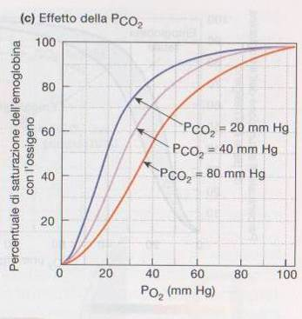
Il legame emoglobina-O₂ è influenzato dalla P_{CO2}
Nel sangue pH e P_{CO2} sono strettamente correlati: un aumento della P_{CO2} si accompagna ad una diminuzione del pH (con spostamento verso destra della curva e diminuzione dell’affinità per l’O₂) e viceversa
Ma le modificazioni della curva dovute ad una variazione della P_{CO2}, non sono totalmente spiegabili sulla base della variazione del pH perché esiste anche un fattore specifico regolato esclusivamente dalla P_{CO2}

Slide 92
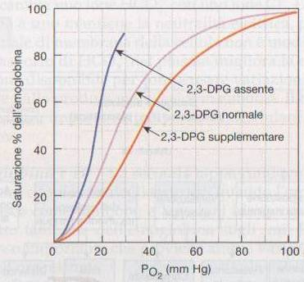
Il legame emoglobina-O₂ è influenzato dal 2,3-DPG (2,3-difosfoglicerato)
Il 2,3-DPG è prodotto dagli eritrociti come prodotto intermedio della glicolisi
L’ossiemoglobina ad alte concentrazioni inibisce l’enzima che forma il 2,3-DPG e quindi i livelli di 2,3-DPG sono bassi ed hanno poco effetto sull’affinità dell’Hb
Ma se i livelli di ossiemoglobina sono bassi (come quando i rifornimenti di O2 sono ridotti), interviene la sintesi del 2,3-DPG che diminuisce l’affinità dell’Hb per l’O2 favorendone il rilascio nei tessuti che ne hanno bisogno (anemia, altitudine)

Slide 93
Il legame emoglobina-O₂ e il monossido di C
Il monossido di carbonio (gas inodore, incolore prodotto nella combustione incompleta dei materiali organici) è tossico in quanto si lega più velocemente dell’O₂ all’Hb formando carbossiemoglobina
Esso impedisce il legame dell’O₂ con l’Hb e ne diminuisce, di conseguenza, la capacità di trasportare O₂ del sangue

Slide 94
Meccanismi d’azione non recettoriali
I radicali liberi sono un esempio di sostanze tossiche che agiscono con meccanismo non recettoriale.
Sono molecole estremamente reattive per la presenza di un elettrone spaiato nell’orbitale esterno.
Sono responsabili della lipoperossidazione e di alterazioni aspecifiche della permeabilità delle membrane plasmatiche; possono reagire con le proteine denaturandole ed anche intercalarsi con gli acidi nucleici cancerogenesi.

Slide 95
I radicali liberi, essendo estremamente reattivi hanno un’emivita brevissima per cui è improbabile che siano presenti come tali in concentrazioni tossicologicamente significative tra le tossine ambientali
Esistono tossine che sono di per sé radicali liberi: di rilievo è il nitrossido, presente nello smog e nel fumo di sigaretta
L’ozono non è di per sé un radicali libero ma è così reattivo da innescarne la produzione nei sistemi biologici

Slide 96
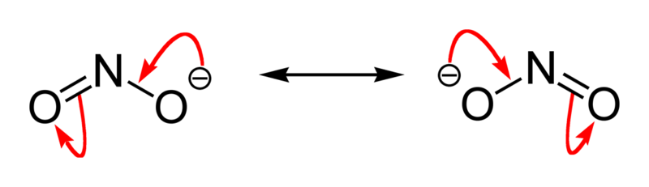
Il nitrossido, ma anche i nitriti si legano all'emoglobina ossidandola a metaemoglobina, riducendo quindi il trasporto di ossigeno ai tessuti. Questa circostanza è particolarmente pericolosa per i neonati (che assorbono una maggior quantità di nitriti), ai quali infatti non vengono somministrate verdure ricche di nitrati fino all'ottavo mese di vita
Inoltre i nitriti in ambiente acido (soprattutto nello stomaco) si trasformano in acido nitroso il quale legandosi alle ammine da origine alle nitrosammine, composti dimostratesi cancerogeni

Slide 97

OZONO, (O₃) volatile
Com'è noto l'ozono è un inquinante secondario che si forma in atmosfera a partire da precursori (inquinanti primari) prodotti da varie sorgenti (veicoli a motore, industrie, processi di combustione…).
In termini di effetti acuti per esposizioni a breve termine le manifestazioni più frequenti sono sintomi respiratori, modificazione della funzionalità polmonare, aumentata reattività delle vie respiratorie (esacerbazioni dell'asma nelle persone suscettibili che fanno attività fisica) e infiammazioni delle vie aeree.

Slide 98
Meccanismo d’azione recettoriale e non recettoriale
I metalli (arsenico, mercurio, etc.) riconoscono i gruppi sulfidrilici delle proteine come recettori responsabili della loro azione tossica
I metalli riconoscono anche un meccanismo di tossicità non recettoriale, piu’ aspecifico che riguarda:
1) L’alterazione della fluidità delle membrane cellulari
2) La modificazione della struttura degli acidi nucleici
cancerogenesi (piombo, cadmio, etc.)

Slide 99
B) Fattori relativi all’individuo
La risposta tossicologica può essere influenzata da molti fattori relativi all’individuo:
1) I fattori genetici
2) La specie
3) Il sesso
4) L’età
5) Le condizioni patologiche
6) L’induzione degli enzimi microsomiali epatici

Slide 100
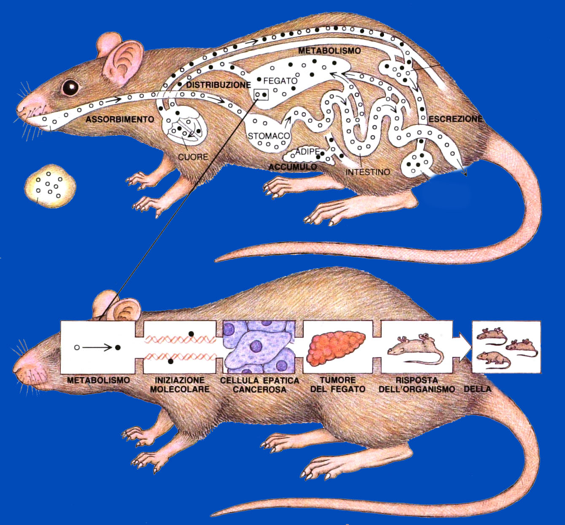
CINETICA E DINAMICA DI UN COMPOSTO AD ATTIVITA’ TOSSICA
TOSSICOCINETICA
RENE
VESCICA
CIBO
TOSSICODINAMICA

Slide 101
1) I fattori genetici
I livelli di espressione di alcuni degli enzimi che metabolizzano xenobiotici e farmaci, sono sotto controllo genetico: quindi la velocità di metabolizzazione (livelli plasmatici, durata d’azione) varia tra individui che esprimono questi enzimi in modo diverso
Esempi di alcuni reazioni (enzimi):
a) IDROLISI (Pseudocolinesterasi)
b) ACETILAZIONE (Acetiltransferasi)
c) OSSIDAZIONE
d) IDROSSILASI

Slide 102
a) Pseudocolinesterasi (idrolasi): è l’enzima che idrolizza la succinilcolina miorilassante depolarizzante a breve durata d’azione usato in anestesia (prima tappa metabolica colina + succinilmonocolina che vengono eliminate per filtrazione renale = emivita 4 minuti),
Pertanto la tossicità da succinilcolina (apnea da succinilcolina), dipende dal genotipo dell’individuo in cui il codice genetico della pseudocolinesterasi può essere rappresentato normalmente, o essere atipico o completamente assente
Circa 1 individuo su 1500 ha un deficit di pseudocolinesterasi, che riduce l'inattivazione della succinilcolina. Quando a queste persone vengono somministrate dosi convenzionali di succinilcolina, si verifica una paralisi prolungata dei muscoli respiratori. L'apnea persistente può richiedere la ventilazione meccanica finché il farmaco non può essere eliminato attraverso vie alternative.

Slide 103
b) Acetiltransferasi epatiche e intestinali:
sono gli enzimi che coniugano i vari substrati all’acido acetico
La velocità della reazione dipende anche dai livelli di enzima che sono variabili da individuo a individuo
Ad esempio, la tossicità dell’isoniazide, chemioterapico usato nella terapia della tubercolosi, compare in corso di terapia cronica in individui appartenenti al genotipo “acetilatore lento”:
L’isoniazide viene insufficientemente metabolizzata e forma complessi con la vitamina B₆ neuropatia da carenza di vitamina B₆ (piridossina)

Slide 104
b) Acetilazione
• L’N-acetilazione e una via metabolica importante per
farmaci che possiedono gruppi aminici aromatici
primari e gruppi idrazinici.
• La reazione è catalizzata dall’enzima citosolico (e
principalmente espresso nel fegato) N-acetiltransferasi
che ha come cofattore l’acetilCoA.
• Esistono due forme dell’enzima NAT1 e NAT2,
codificate da geni diversi: esistono inoltre diverse
forme alleliche di NAT2 (polimorfismo genetico) a
ridotta attività catalitica responsabili del fenotipo
acetilatore lento (aumento della biodisponibilita dei
farmaci con effetti tossici sull’organismo)

Slide 105
N-acetiltransferasi 2 (NAT2)
Il primo e più conosciuto esempio di metabolismo geneticamente controllato di un farmaco è dato dalla differente capacità di acetilazione di alcuni composti di impiego clinico quali isoniazide, procainamide (antiaritmico), idralazina (vasodilatatore), dapsone (lebbra), sulfametazina da parte dell’enzima N-acetiltransferasi 2 (NAT2). Questo enzima esercita un ruolo importante nella detossificazione e/o nell’attivazione metabolica di diversi farmaci esercitando la sua azione in circa l’1% dei farmaci attualmente in commercio.
L’attività dell’enzima è controllata genicamente e l’acetilazione lenta viene ereditata come carattere autosomico recessivo. La frequenza di acetilatori rapidi e lenti varia in relazione al gruppo etnico: nelle popolazioni europee i due fenotipi sono ugualmente distribuiti, mentre tra i giapponesi e gli esquimesi gli acetilatori lenti non superano il 10%.

Slide 106
b) Acetiltransferasi epatiche e intestinali:
Acetilazione: in circa il 50% della popolazione degli USA, l'inattivazione dei farmaci da parte della N-acetiltransferasi epatica avviene lentamente. Tali individui (acetilatori lenti) richiedono un tempo più lungo per metabolizzare i farmaci eliminati per acetilazione e sono quindi più suscettibili agli effetti indesiderati di questi farmaci (p. es., neuriti periferiche da isoniazide, lupus eritematoso da idralazina (vasodilatatore), sedazione e nausea da fenelzina (antidepressivo IMAO) e sono più suscettibili a vari cancerogeni (es. fumo di tabacco),
Nel resto della popolazione, l'acetilazione avviene rapidamente.
Tali individui (acetilatori rapidi), richiedono dosi più elevate o più frequenti dei farmaci che vengono acetilati (p. es., l'isoniazide) per ottenere la risposta terapeutica desiderata. Essi hanno inoltre una maggiore probabilità di sviluppare epatotossicità dovuta all'accumulo di acetilidrazina il metabolita acetilato tossico.

Slide 107
Isoniazide: effetti collaterali
1) Neuropatia periferica da deficienza di vitamina B₆ negli acetilatori lenti
2) Epatopatia grave (sembra) negli acetilatori rapidi
Patogenesi dell’epatopatia
E’ attribuita alla acetilidralazina ed alla sua ossidazione in un composto nucleofilo altamente reattivo capace di formare un legame covalente con le macromolecole e quindi di produrre la lesione epatica

Slide 108
L’epatopatia da isoniazide riconosce 2 momenti patogenetici:
1) l’acetilazione dell’isoniazide con formazione di acetilisoniazide acetilidralazina
2) l’ossidazione dell’acetilidralazina sotto controllo degli enzimi microsomiali epatici

Slide 109

Metabolismo ISONIAZIDE
La NAT può sia attivare che detossificare i suoi substrati
Isoniazide (NAT)→ acetilisoniazide
(idrolisi) (idrolisi)
idrazina → acetilidrazina → acetilidrazina ossidata (CYP) diacetilidrazina
(stabile) metabolita reattivo
tossico
NAT: N-acetiltransferasi, Si conoscono due tipi: NAT1 (espressa ovunque) e NAT2 (espressa nel fegato). Ci sono 27 polimorfismi.
Acetilidrazina: metabolita tossico perché molto reattivo e determina danni su proteine cellulari con rigonfiamento membrana rottura e morte cellulare.
ISONIAZIDE: disfunzioni epatiche nel 10-20% dei pazienti, epatiti nel 1%

Slide 110
L'isoniazide è convertita inizialmente ad acetilisoniazide che è poi idrolizzata a monoacetilidrazina ed acido isonicotinico (che non è epatotossico).
La monoacetilidrazina è successivamente convertita o a diacetilidrazina (che non è epatotossica) oppure, ad opera dei sistemi microsomiali epatici, in intermedi reattivi (cationi o radicali acetile) che possono legarsi covalentemente a componenti macromolecolari degli epatociti.

Slide 111
c) Ossidazione:
Circa il 50% dei giapponesi, dei cinesi e degli individui di altre popolazioni asiatiche ha un deficit di aldeide deidrogenasi 2, un enzima coinvolto nel metabolismo dell'etanolo. In queste persone, l'ingestione di alcol provoca un aumento notevole dell'acetaldeide ematica e la comparsa di effetti indesiderati (p. es., arrossamento del volto, aumento della frequenza cardiaca, sudorazione, astenia muscolare); le elevate concentrazioni di acetaldeide possono provocare una vasodilatazione mediata dalle catecolamine con sintomatologia euforica e distrofica.
In circa l'85% degli individui giapponesi, cinesi e di altre popolazioni asiatiche, nel 5-10% degli inglesi, nel 9-14% dei tedeschi e nel 20% degli svizzeri, l'alcol deidrogenasi (un altro enzima coinvolto nel metabolismo dell'etanolo) agisce circa 5 volte più velocemente del normale. Quando queste persone assumono alcol, l'acetaldeide si accumula, con conseguente vasodilatazione estesa, arrossamento del volto e tachicardia compensatoria.

Slide 112
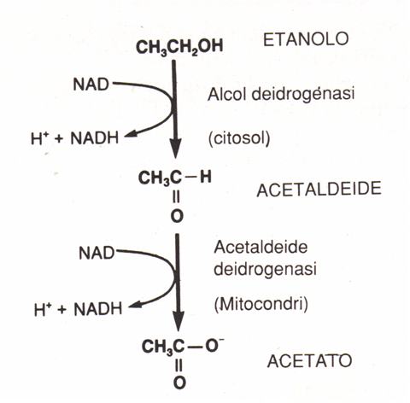
Le due tappe iniziali del metabolismo dell’etanolo nel fegato

Slide 113

Acetaldeide
L’acetaldeide è una micromolecola altamente diffusibile e raggiunge rapidamente
l’equilibrio tra sangue e tessuti.
E’ molto più reattiva dell’etanolo così da suggerire che alcune reazioni tossiche
dell’etanolo siano mediate dall’acetaldeide
Azioni dell’acetaldeide
1) Azione simpaticomimetica
2) Ipertensione
3) Tachicardia
4) Effetto inotropo positivo
5) Liberazione di catecolamine dal surrene

Slide 114
d) Idrossilasi:
Sono enzimi responsabili della idrossilazione della difenilidantoina (fenitoina), farmaco impiegato nell’epilessia.
La carenza di idrossilasi è responsabile della comparsa di segni di tossicità di questo farmaco a causa del suo accumulo (atassia, nistagmo, confusione mentale)
Atassia: è un disturbo consistente nella progressiva perdita della coordinazione muscolare che quindi rende difficoltoso eseguire i movimenti volontari.
Nistagmo: si riferisce a movimenti oscillatori, ritmici e involontari dei globi oculari.

Slide 115
e) G6PD e Glutatione sintetasi (deficit)
Deficit di glucoso-6-fosfato deidrogenasi (G6PD): la G6PD è fondamentale per le reazioni di riduzione che avvengono all'interno dei globuli rossi (GR), destinate al mantenimento dell'integrità del citoscheletro. I pazienti con deficit di G6PD, che si osserva nel 10% circa dei maschi di razza nera, presentano un aumento del rischio di sviluppare anemia emolitica quando vengono trattati con farmaci ossidanti, come gli antimalarici (p. es., la clorochina, la pamachina, la primachina), l'aspirina, il probenecid e la vitamina K.
Deficit di glutatione sintetasi: nei pazienti con deficit di glutatione sintetasi eritrocitaria (un difetto simile al deficit di G6PD, ma più raro), i farmaci ossidanti causano anemia emolitica. I pazienti con bassi livelli di glutatione sintetasi eritrocitaria negli epatociti hanno un aumento del rischio di danno epatico in seguito a somministrazione di farmaci come il paracetamolo e la nitrofurantoina (antibatterico).

Slide 116

L'NADPH fornisce il potere riducente necessario per riconvertire il glutatione ossidato (GSSG) in glutatione ridotto (GSH), una molecola necessaria per neutralizzare i radicali liberi in grado di causare un danno ossidativo.

Slide 117


Slide 118
Paracetamolo
E’ il metabolita attivo della fenacetina usato come antipiretico e analgesico che, ad alte dosi epatite tossica
La sintomatologia iniziale (nausea, vomito e pallore) può evolvere in un quadro di necrosi epatica e renale ingravescenti
La tossicità del paracetamolo è prodotta dal metabolita
n-acetil-p-benzochinonimina che presenta caratteristiche
strutturali di un radicale libero
Questo metabolita è citotossico sugli epatociti isolati e produce
deplezione di glutatione e lipoperossidazione delle membrane
cellulari

Slide 119



Paracetamolo Tachipirina
Compresse da 500 mg; granulato effervescente in bustine da 500 mg e da 125 mg; sciroppo con bicchierino dose; gocce pediatriche uso orale; microsupposte 125 mg; supposte 250 mg; supposte 500 mg; supposte 1.000 mg.
Dose tossica: superiore e 10-20 g.

Slide 120


Slide 121
Fattori che influenzano la Tossicità
4. Specie.
Differenze di tossicità tra specie diverse sono spesso attribuibili a fattori metabolici, anatomici o fisiologici (i ratti non vomitano, l’uomo ed il cane si!).
→ TOSSICITA’ SELETTIVA (insetticidi, antibiotici, …).
5. Età.
Alcune sostanze possono essere più tossiche nel neonato e nell’anziano rispetto ad un giovane adulto → differenze farmacocinetiche (ad es., il parathion è più tossico e le nitrosamine sono maggiormente carcinogeniche per gli animali giovani).
6. Sesso.
I ratti maschi sono 10 volte più sensibili delle femmine all’epatotossicità da DDT, ma 2 volte meno sensibili al parathion. Alcune forme di cardiotossicità da farmaci anche sono più frequenti nelle femmine.

Slide 122
2) La specie
La risposta tossicologica è dipendente dalla specie
Le differenze possono essere imputate, nell’ambito della stessa specie, a :
a) Motivi farmacometabolici: variazione dell’efficienza dell’eliminazione, del legame con le proteine plasmatiche o tissutali
b) Motivi farmacodinamici: tipi di recettori espressi, diversa sensibilità dell’organo bersaglio (narcosi da esobarbitale nel topo e nel cane)

Slide 123
3) Il sesso:
La risposta tossicologica è influenzata dal sesso perché gli enzimi che metabolizzano i farmaci e gli xenobiotici sono sotto controllodegli ormoni sessuali
a) Tossicità della morfina
ratto : tossicità 10 volte piu’ bassa rispetto al ratto perché
gli enzimi microsomiali epatici nel maschio inattivano la morfina
piu’ rapidamente che nelle femmine
L’estradiolo aumenta la tossicità della morfina nei ratti
riducendo l’attività enzimatica
Il testosterone diminuisce la tossicità della morfina nei ratti
aumentando l’attività enzimatica

Slide 124
b) La tossicità della stricnina: c’è una maggiore tossicità nel ratto
perché il metabolismo epatico è piu’ lento rispetto a quello
del ratto
c) La tossicità del DMP (dietil-metil-fosforotioato) che è un insetticida
organo fosforico, è 10 volte piu’ tossico nel ratto
Il DMP non è attivo come tale , ma solo dopo ossidazione da
parte degli enzimi microsomiali epatici.
Nell’uomo la differenza tra maschio e femmina riguardo agli
insulti tossici sembra essere di minore importanza rispetto ad
altre specie animali.

Slide 125
Medicina di genere
A differenza del termine “sesso” che sottolinea solo la caratterizzazione biologica dell’individuo, il termine “genere” (gender) infatti intende le categorie “uomo" e “donna”, non solo in base a differenze biologiche, ma anche secondo fattori ambientali, sociali e culturali.
Il problema della medicina di genere nasce dal fatto che gli studi di nuovi farmaci, di nuove terapie e dell’eziologia e dell’andamento delle malattie sono sempre stati condotti considerando come fruitori i maschi. Di conseguenza le cure mediche rivolte alle donne sono compromesse da un vizio di fondo: i metodi utilizzati nelle sperimentazioni cliniche e nelle ricerche farmacologiche e la successiva analisi dei dati risentono di una prospettiva maschile che sottovaluta le peculiarità femminili.

Slide 126
Medicina di genere
La prima volta in cui in medicina si menzionò la “questione femminile” fu nel 1991 quando Bernardine Healy, direttrice dell’Istituto Nazionale di Salute Pubblica, sulla rivista New England Journal of Medicine parlò di “Yentl Syndrome” a proposito del comportamento discriminante dei cardiologi nei confronti della donna. Bisognò attendere però più di dieci anni perché fosse avviata una sperimentazione riservata alle donne, esattamente fino al 2002 quando, presso la Columbia University di New York è stato istituito il primo corso di medicina di genere, "A new approach to health care based on insights into biological differences between women and men", per lo studio di tutte quelle patologie che riguardano entrambi i sessi.
Di recente inoltre ci si è accorti di significative differenze nell’insorgenza, nello sviluppo, nell’andamento e nella prognosi delle malattie. Gli organi e gli apparati che sembrano presentare più differenze di genere sono il sistema cardiovascolare, il sistema nervoso e quello immunitario. Per esempio la malattia cardiovascolare, considerata da sempre una malattia più frequente nell’uomo, è il killer numero uno per la donna tra i 44 e i 59 anni. Esiste però ancora un pregiudizio di genere che riguarda l’approccio ai problemi cardiovascolari delle donne.

Slide 127
Medicina di genere
La conoscenza delle differenze di genere favorisce infatti una maggiore appropriatezza della terapia e ed una maggiore tutela della salute per entrambi i generi.
Bisogna convincersi che la medicina di genere é imprescindibile sia nella ricerca, che nella clinica medica, innanzitutto perché le donne si ammalano di più. Le donne vivono più a lungo, ma si ammalano di più ed usano di più i servizi sanitari. Secondo i dati del ministero della salute il 6% delle donne soffre di disabilità (vista, udito, movimento) contro il 3% degli uomini, il 9% soffre di osteoporosi contro l’1% degli uomini, di depressione il 7.4% contro il 3%degli uomini. Ci sono poi malattie autoimmuni che colpiscono prevalentemente il sesso femminile, come ad esempio l’ artrite reumatoide e questo dimostra che ci sono differenze tra il sistema immunitario maschile e femminile.
Le malattie per le quali le donne presentano una maggiore prevalenza rispetto agli uomini sono: le allergie (+ 8%), il diabete (+ 9%), la cataratta (+ 80%), l’ipertensione arteriosa (+ 30%), alcune malattie cardiache (+ 5%), tiroide (+ 500%), artrosi e artrite (+ 49%), osteoporosi (+ 736%), calcolosi (+ 31%), cefalea ed emicrania (+ 123%), depressione e ansietà (+ 138%), alzheimer (+ 100%).

Slide 128

Farmaci di genere
“Il paradosso donna”:
Le donne hanno una più alta aspettativa di vita se comparate all’uomo. Un’aspettativa piu lunga di vita non implica una migliore qualita della stessa; infatti, le donne affrontano un maggior carico di malattie, e per questo motivo sono le principali utilizzatrici di farmaci.
Promuovere la farmacologia di genere.

Slide 129
Farmaci di genere
In genere per gli studi clinici di nuovi Farmaci farmaci vengono reclutati soggetti adulti di sesso maschile. Le donne in età fertile e le donne in gravidanza sono state sistematicamente escluse dagli studi clinici :
per non esporre a rischi di tossicità donne potenzialmente fertili,
b) timore di apportare danni a tessuti fetali,
c) eventuali interferenze indotte dalle variazioni ormonali fisiologiche femminili sull’effetto dei farmaci;
d) difficoltà nel reclutare e nel mantenere donne nelle sperimentazioni;

Slide 130
Farmaci di genere
La prima descrizione di una differenza di genere in campo farmacologico risale al 1932, quando Nicholas e Barrow evidenziarono che la dose ipnoinducente di barbiturici, nelle ratte femmine, era inferiore del 50% rispetto a quella dei maschi.
Questa importante osservazione non ha suscitato l’attenzione che meritava, e per molti anni si è assistito alla rimozione della variabile sesso/genere in campo preclinico e clinico.
Ciò ha prodotto una terapia farmacologica basata principalmente sul corpo maschile. E questo è paradossale, in quanto i farmaci risultano meno studiati nel genere che più li usa: le donne.
Inoltre, le reazioni avverse sono più frequenti e più gravi nel sesso femminile.

Slide 131

Farmaci di genere
Uomo è donna sono tra loro diversi non solo per questioni di corporatura, ma anche per fattori fisiologici, ormonali, ambientali ecc.
La donna è inoltre fisiologicamente molto diversa a seconda della ciclicità della vita riproduttiva.
Le differenze fra uomo e donna sono di tipo FARMACOCINETICO e/o FARMACODINAMICO

Slide 132


FARMACOCINETICA?
A: assorbimento
D: distribuzione
M: metabolismo
E: eliminazione

Slide 133

Differenze farmacocinetiche

Slide 134

Differenze farmacocinetiche (distribuzione)
+ grasso
- acqua
grasso
+ acqua
La figura femminile ha meno muscolo e più grasso, che si deposita soprattutto su natiche, ventre, seno e nella parte interna delle cosce (25%). Tale differenza aumenta con l’età (F: 33%-46%, M: 18%-36%). La donna ha anche un minor contenuto d’acqua rispetto al maschio.

Slide 135
Differenze farmacocinetiche (distribuzione)
Queste differenze fanno sì che nelle donne i farmaci lipofili (barbiturici,anestetici, ecc) tendono ad accumularsi nel tessuto adiposo per poi essere rilasciati successivamente
il farmaco rimane più a lungo nella donna (rischio di tossicità: reazioni avverse)

Slide 136
Differenze farmacocinetiche (metabolismo)
Alcool e legalità?
65 Kg a stomaco vuoto beve una birra normale ed un aperitivo alcolico: tasso atteso 0.39+0.34= 0.73
65 Kg a stomaco vuoto beve una birra normale ed un aperitivo alcolico: tasso atteso 0.22+0.20= 0.42

Slide 137
Differenze farmacocinetiche (metabolismo)
Alcool e tossicità?
Nella donna, giovane e che fa uso di contraccettivi, il rischio relativo legato all’abuso di alcol è pericolosamente elevato.
Rispetto agli uomini, le donne sviluppano cirrosi ed epatite dopo un periodo più breve di eccesso nel bere e con quantità giornaliere minori di alcol. In proporzione muoiono di cirrosi più donne che uomini.
Anche il rischio di cancro è aumentato nella donna alcolista e, in particolare, sembra esserci un aumentato rischio di cancro del seno.
?
Differenze nella massa corporea e nel contenuto di fluidi, un effetto sinergico alcol-estrogeni, minore attività dell’alcol-deidrogenasi, soprattutto a livello gastrico.

Slide 138




Differenze farmacocinetiche (metabolismo)
Glucuronazione

Slide 139
Differenze farmacocinetiche (metabolismo)
Ormoni
Il metabolismo sembra essere modulato dagli estrogeni e dai progestinici (CYP3A4, 50% dei farmaci). (cronofarmacologia)
Bisogna considerare che una grande percentuale (valutabile intorno al 30%) di donne in età fertile assume, per periodi più o meno lunghi, anticoncezionali orali a base di estro-progestinici; e che la loro assunzione può modificare il metabolismo di molti farmaci.
Quindi, il trattamento con gli anticoncezionali orali può indurre variazioni della risposta farmacologica, essendo provato che l'assunzione contemporanea di altri farmaci può modificare il metabolismo degli anticoncezionali con tutte le conseguenze del caso.

Slide 140
Differenze farmacocinetiche (metabolismo)
Induzione e inibizione
Infine bisogna considerare che molti medicinali agiscono sul metabolismo aumentandolo (induzione) o diminuendolo (inibizione) e pertanto bisogna stare attenti alle associazioni di più farmaci. Induzione è genere dipendente (es. fumo).
Aspetto che riguarda anche i nutrienti, i supplementi ed i prodotti erboristici.
Le donne siano le più grandi consumatrici di farmaci, rimedi botanici, supplementi ecc.

Slide 141

Differenze farmacodinamiche
FARMACODINAMICA?
Meccanismo d’azione
Studi dimostrano che gli analgesici oppiodi sono più potenti sulla donna che sull’uomo.
Es. nel dolore post-operatorio ai maschi si danno dosi di morfina 2,4 volte maggiori.
La donna è però più sensibile all’effetto tossico della morfina (es. depressione respiratoria)

Slide 142
Differenze morfina
PERCHE’ ?
Nelle femmine (specie diverse) si ha:
una maggiore concentrazione di recettori per gli oppiodi
recettori hanno più affinità per gli oppiodi (rispondono ad una dose più bassa)
Inoltre:
I recettori sono condizionati dal ciclo mestruale (endorfine e dolore)

Slide 143

Differenze farmacodinamiche
Morfologicamente diversi, i cervelli di uomo e donna si differenziano anche a livello comportamentale e nell'incidenza delle malattie. L'emisfero di destra, che funziona per conoscenze intuitive ed emozionali è tipicamente femminile, quello di sinistra, digitalico, che sovrintende alla conoscenza razionale del mondo, è maschile.

Slide 144
Differenze farmacodinamiche
Sono riportate differenze di
genere in riferimento a:
•piano anatomico;
•versante biochimico;
•assetto recettoriale e ormonale.
Nelle donne vi sono aree del cervello che hanno maggiore spessore, soprattutto le parti che collegano i due emisferi e quelle implicate nelle funzioni riproduttive

Slide 145
Differenze farmacodinamiche
Un’importante differenza riscontrata tra il cervello maschile e quello femminile riguarda la sintesi, il rilascio, il metabolismo di una sostanza chimica del cervello, la serotonina, principale della regolazione del “tono” dell’umore, tanto che questa è denominata "genere-specifica".
La quantità di serotonina è di circa il 52% superiore negli uomini rispetto alle donne.
Il cervello femminile è bersaglio degli ormoni e, dalla pubertà alla menopausa, risente dei cambiamenti ormonali; gli estrogeni hanno un’ azione neuroprotettiva e neurotrofica.

Slide 146
4) L’età
La cinetica dei farmaci e degli xenobiotici è diversa nelle varie età della vita
Le differenze possono essere a carico di qualunque fase della cinetica
a) Età neonatale
b) Età senile

Slide 147
a) Età neonatale:
L’assorbimento dei farmaci e degli xenobiotici è funzione del pH gastrico e del tempo di svuotamento dello stomaco.
Poiché i valori di acidità gastrica dell’adulto si raggiungono solo a tre anni, i farmaci e le sostanze xenobiotiche con pK_{a} acido o alcalino sono assorbiti diversamente nel neonato rispetto all’adulto.

Slide 148
Il trasporto in circolo di farmaci e xenobiotici del neonato è caratterizzato da:
1) una differenza qualitativa nell’albumina fetale che è meno capace di legare farmaci e xenobiotici
2) dalla presenza di sostanze che competono con i farmaci e gli xenobiotici verso i punti leganti dell’albumina
3) un pH ematico piu’ acido di quello dell’adulto

Slide 149
Da tutto ciò deriva che:
a) nel neonato la percentuale di farmaco o xenobiotico legata all’albumina è minore rispetto all’adulto.
b) è maggiore la quota libera del farmaco o dello xenobiotico che può produrre effetti tossicologici piu’ intensi nel neonato
Nell’uomo, a differenza delle comuni specie animali, il corredo enzimatico è ben rappresentato anche nel neonato che possiede una buona capacità inattivante
Unica eccezione la reazione di coniugazione con acido glicuronico che è molto scarsa nel neonato.

Slide 150
Età Neonato
Sistemi enzimatici responsabili delle normali conversioni
metaboliche e delle biotrasformazioni sono immaturi: es.
glucuronazione
Esempi:
Bilirubina o farmaci come lesobarbitale: poco o niente metabolizzati
Cloranfenicolo: emivita 24 ore nel bambino ripetto 3-4 ore
nelladulto
ZIDOVIDINA (antivirale per HIV): maggiore emivita
Maturazione veloce: dopo 1-8 settimane simili all’adulto;
massima capacità entro l’anno.
Diffusione passiva aumentata a causa dell’immaturità delle
barriere anatomiche
Sistema enzimatico del Citocromo P450 varia con l’età:
diversi isoenzimi che a volte sono maggiori nel feto.

Slide 151


Slide 152
b) Età senile:
Si verifica un maggior rischio di tossicità in relazione:
1) Alla ridotta capacità di escrezione
2) Alla minore capacità di metabolizzare le sostanze xenobiotiche da parte del fegato
Infatti l’emivita di molti farmaci di comune impiego (benzodiazepine, antibiotici aminoglicosidi, digossina, etc.) è significativamente aumentata nell’anziano rispetto all’adulto aumentando il rischio di intossicazione.

Slide 153
5) Le condizioni patologiche
Il digiuno, cioè uno stato di nutrizione non adeguato, è in grado di ridurre la capacità di detossificazione dell’organismo
Patologie che compromettono la funzionalità epatica o renale modificano la risposta tossicologica riducendo la detossificazione epatica e ritardando l’escrezione renale
La ridotta filtrazione glomerulare aumenta la vita media plasmatica di molti antibiotici grave tossicità

Slide 154
6) L’attività degli enzimi microsomiali epatici
L’induzione (aumento della sintesi enzimatica) degli enzimi microsomiali epatici da parte dei farmaci (fenobarbitale, etc.), diminuisce la tossicità delle sostanze che vengono inattivate mediante ossidazione oppure aumenta la tossicità di quelle che vengono attivate mediante ossidazione.
L’importanza degli enzimi microsomiali epatici sulla tossicità di xenobiotici e farmaci si può verificare analizzando gli effetti collaterali dell’isoniazide e del paracetamolo.

Slide 155
L’epatopatia da isoniazide riconosce 2 momenti patogenetici:
1) l’acetilazione dell’isoniazide con formazione di acetilisoniazide acetilidralazina
2) l’ossidazione dell’acetilidralazina sotto controllo degli enzimi microsomiali epatici

Slide 156
Isoniazide NAT acetil-idrazina NAT diacetil-idrazina acetilazione + acetilazione (metabolita non tox.)
idrolisi
idrolisi CYP450
idrazina metabolita reattivo
(metabolita tox)
Rifampicina
NAT: N-acetiltransferasi, Si conoscono due tipi: NAT1 (espressa ovunque) e NAT2 (espressa nel fegato). Ci sono 27 polimorfismi.
Idrazina: metabolita tossico perché molto reattivo e determina danni su proteine cellulari con rigonfiamento membrana rottura e morte cellulare.
ISONIAZIDE: disfunzioni epatiche nel 10-20% dei pazienti, epatiti nel 1%
In acetilatori lenti possibilità di danni da idrazina, pericolo più alto se associo Rifampicina (perché induttore)

Slide 158
Interazione tra rifampicina e metadone
Nei tossicodipendenti affetti da tubercolosi, in trattamento con metadone, la rifampicina evoca il quadro clinico della sindrome d’astinenza da oppioidi
Infatti si verifica un aumentato metabolismo del metadone dovuto all’induzione degli enzimi microsomiali epatici ad opera della rifampicina

Slide 159


Slide 160

Interazioni tossicologiche
L’uomo è esposto a diversi agenti chimici simultaneamente, sia per scopi terapeutici (pazienti ospedalizzati ricevono mediamente 6 farmaci), che per esposizioni ambientali (l’acqua che beviamo può contenere piccole quantità di pesticidi, metalli pesanti, solventi, …).
La tossicità di un agente chimico viene studiata in animali esposti a questa sostanza da sola. Tuttavia, in molti casi la tossicità di una sostanza può essere alterata dalla presenza di altre → interazione.
4 tipi di
interazione

Slide 161

Interazioni tossicologiche
Meccanismi d’interazione
Reazioni chimiche tra sostanze
Modificazioni farmacocinetiche (ADME)
Interazioni farmacodinamiche (a livello recettoriale)
Modifiche di risposte fisiologiche

Slide 162

Additività
E’ la forma più comune d’interazione
→ alcool ed antistaminici ed effetti psicodeprimenti
insetticidi cloronati e solventi alogenati ed epatotossicità
Antagonismo (o antidotismo)
Meccanismi di
antagonismo

Slide 163
Potenziamento
Si verifica quando una sostanza che non ha una tossicità specifica potenzia la tossicità di un’altra sostanza.
→anticoagulanti/antinfiammatori ed emorragie
Tetracloruro di carbonio/isopropanolo ed epatotossicità
Sinergismo
Consiste nel marcato aumento di tossicità indotta dall’associazione tra sostanze tossiche.
→Fumo di sigaretta/radon e cancro polmonare
→Fumo di sigaretta/asbesto e cancro polmonare
→Tetracloruro di carbonio/alcool etilico ed epatotossicità
Diversi tipi di interazioni possono verificarsi per la stessa combinazione di tossici a diversi SITI BERSAGLIO.
insetticidi cloronati/solventi alogenati ed epatotossicità: additività
insetticidi cloronati/solventi alogenati ed effetti psicostimolanti: antagonismo

Slide 164


Slide 165
TOSSICITA’ D’ORGANO E
TOSSICITA’ SISTEMICA
Gli effetti tossici sono speso classificati sulla base del SITO ove essi si verificano.
TOSSICITA’ D’ORGANO: gli effetti tossici si verificano solo ad un sito specifico
  Tossicità ematica e cardiovascolare
  Tossicità cutanea e oculare
  Epatotossicità
  Immunotossicità
  Nefrotossicità
  Neurotossicità
  Tossicità riproduttiva
  Tossicità respiratoria
  Genotossicità (cellule germinali) o mutagenesi
TOSSICITA’ SISTEMICA: gli effetti tossici si verificano in siti multipli

Slide 166
TIPI DI TOSSICITA’ SISTEMICA
Tossicità Acuta. Si verifica quasi subito (ore/giorni) dall’esposizione. Un’esposizione acuta è generalmente una singola dose o più dosi ripetute nell’arco di 24 ore. Spesso determina morte.
5,000 morti nel 1989 in India per esposizione al metil-isotiocianato di derivazione industriale
Intossicazioni da monossido di carbonio dalle caldaie
Effetti non letali possono essere convulsioni ed irritazioni del tratto respiratorio superiore.
Tossicità subcronica. Dovuta ad esposizioni ripetute per alcune settimane o mesi. Interessa comunemente farmaci o contaminanti ambientali
Ingestione di anticoagulanti ed emorragie interne
Esposizioni professionali a piombo ed anemia

Slide 167
TIPI DI TOSSICITA’ SISTEMICA
Tossicità Cronica. Rappresenta un danno cumulativo a specifici organi, e richiede da alcuni mesi a molti anni per essere riconoscibile. Danno subclinico → danno conclamato (danno cumulativo) → effetti cronici da malfunzionamento d‘organo
Cirrosi in etilisti cronici
Danni renali cronici in lavoratori esposti per anni al piombo
Bronchite cronica in fumatori
Fibrosi polmonare nei minatori (black lung disease)

Slide 168
CARCINOGENESI
Carcinogenesi. E’ un processo a multipli stadi di anormale crescita e differenziazione cellulare che puo’ portare allo sviluppo di un tumore. Riconosce almeno due stadi: INIZIAZIONE, in cui una cellula normale va incontro a cambiamenti irreversibili, e la PROMOZIONE, in cui le cellule iniziate diventano cancerose. Le sostanze chimiche possono agire da iniziatori o promotori tumorali.
La trasformazione neoplastica iniziale deriva da MUTAZIONI in geni che controllano la normale crescita cellulare. Oncogeni e geni oncosoppressori.
Un tumore (neoplasia) e’ una crescita incontrollata di cellule. I tumori benigni crescono al sito di origine; non invadono i tessuti adiacenti (non metastatizzano): sono generalmente trattabili. I tumori maligni invadono i tessuti adiacenti (metastatizzano); sono difficilmente trattabili e possono causare morte.

Slide 169

TOSSICITA’ DELLO SVILUPPO
Si esprime come effetti tossici a carico dell’embrione o del feto in sviluppo. Può essere causata da esposizione a tossici dei genitori prima del concepimento o della madre durante la gravidanza. I tre tipi fondamentali sono:
Le sostanze tossiche durante lo sviluppo possono agire:
direttamente sulle cellule embrionali, causando morte o danni cellulari, e anomalie di sviluppo d’organo.
inducendo mutazioni nelle cellule germinali parentali, trasmesse al gamete fertilizzato. Alcune cellule fertilizzate si sviluppano poi in embrioni anomali.

Slide 170

GENOTOSSICITA’
Deriva dal danno al DNA e dalla conseguente alterata espressione genica (mutagenesi). L’alterazione genetica è definita mutazione e l’agente responsabile è un mutageno. Esistono tre tipi di alterazioni genetiche:
Se la mutazione si verifica in una cellula germinale, è ereditabile. Non vi sono effetti sulla persona esposta, ma sulle generazioni future. Se la mutazione insorge in una cellula somatica, può causare alterazioni della crescita cellulare (tumori) o morte cellulare (teratogenesi) nella persona esposta.

Slide 171
METODI DI STUDIO DELLA TOSSICITA’
La conoscenza degli effetti tossici deriva da tre tipi di studi:
Studi ed osservazioni su persone esposte (per motivi professionali o accidentali) a determinate sostanze
Studi su animali
Studi su cellule (umane, animali, piante)
La gran parte delle sostanze (farmaci, additivi alimentari, pesticidi, composti dell’industria chimica) sono sottoposti a tests che ne documentino la sicurezza (safety testing) prima della commercializzazione
L’assenza di tali tests ha causato spesso disastri:
Uso dell’arsenico per il trattamento della sifilide
Uso di un solvente (l’etilen glicole) usato per la preparazione dei chemioterapici (sulfanilamide)
Uso della talidomide (un antiemetico) e teratogenesi

Slide 172

Il glicole etilenico è tossico per ingestione. I primi sintomi di intossicazione sono simili a quelli di un'ubriacatura da etanolo, confusione, difficoltà di parola, cattiva coordinazione dei movimenti; col tempo l'organismo metabolizza il glicole etilenico in acido ossalico che può provocare un blocco renale. Una dose di circa 30 millilitri può essere letale. I soggetti intossicati con glicole vengono trattati con etanolo che compete con l'enzima (alcol deidrogenasi, ADH) che trasforma il glicole in acido ossalico evitando la formazione di questa sostanza tossica.
Casi di adulterazioni di prodotti con l'uso più o meno massiccio di glicole etilenico si sono più volte ripetute nella cronaca (vino, dentifrici, antigelo).

